Slide 1
Stato e piani della Beam-Test Facility
Rapporto alla Commissione di Valutazione dei LNF
Paolo Valente*, Bruno Buonomo, Luca Foggetta, Claudio Di Giulio§
con lo staff del linac di DAFNE
Maurizio Belli, Riccardo Ceccarelli, Alberto Cecchinelli, Renato Clementi, Moreno Martinelli#, Graziano Piermarini, Serena Strabioli, Luis Antonio Rossi, Raffaele Zarlenga
e con lo staff di supporto BTF
Francesca Casarin, Maria Rita Ferrazza, Manuela Giabbai
*INFN Roma
§assegno di ricerca da ottobre 2015
#pensionato da settembre 2015

Slide 2
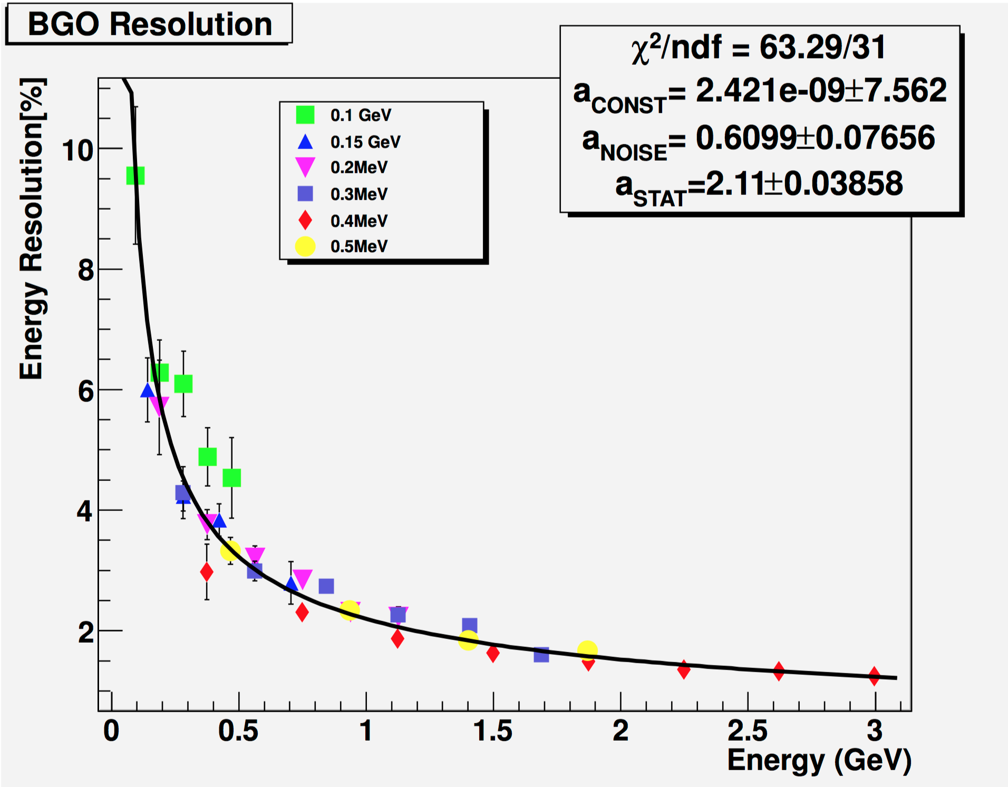
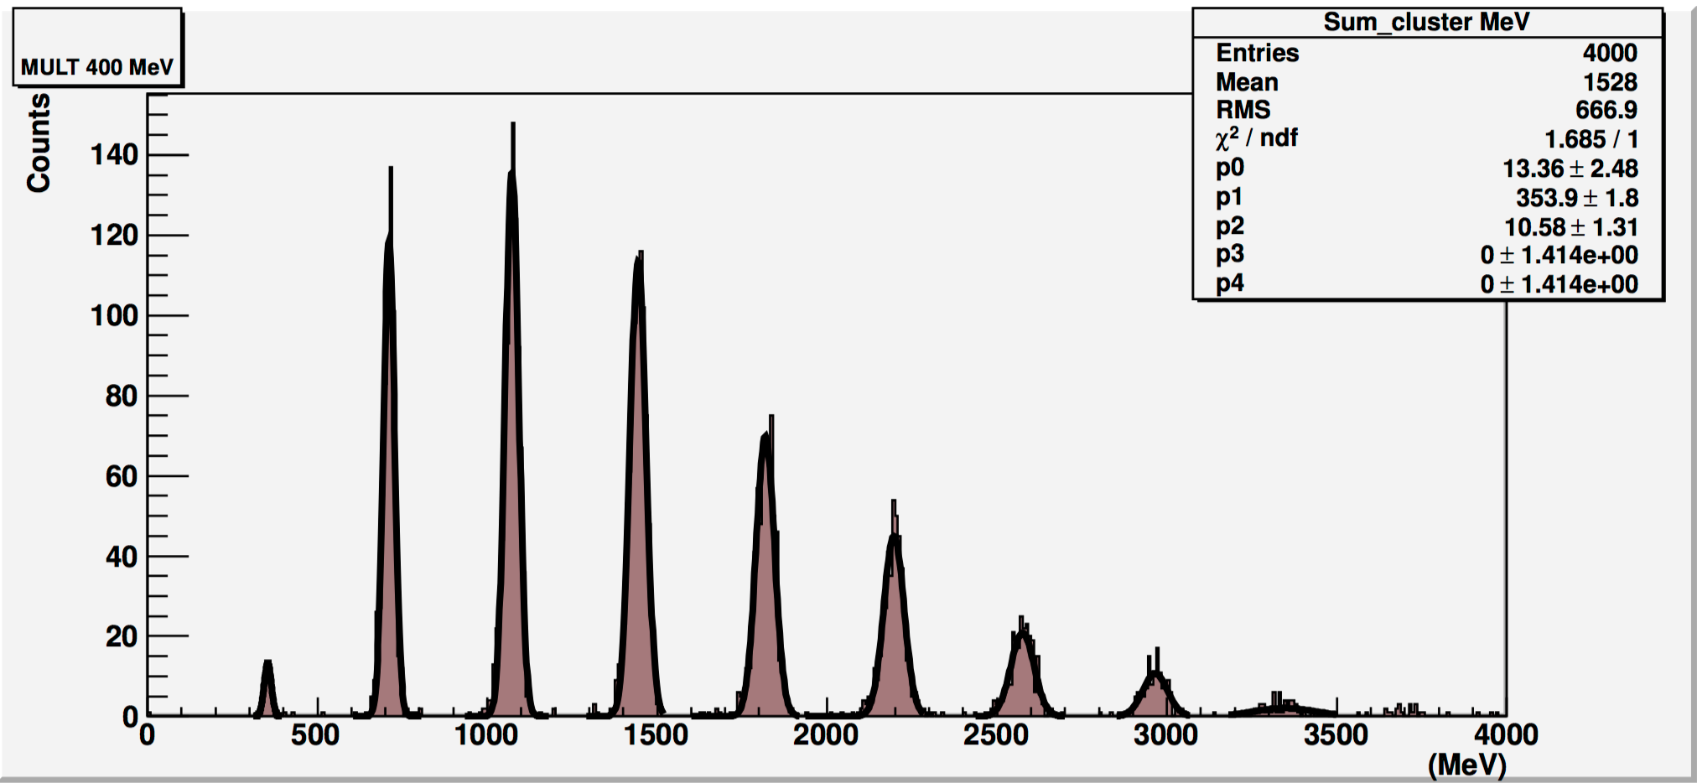
Post-card: la BTF in una slide
La BTF è una facility all’interno del complesso DAFNE, che permette di:
Estrarre, attenuare, selezionare in energia, focheggiare e collimare il fascio di e⁻ o e⁺ accelerato dal linac
Misurare in real-time e adattare alle esigenze dei gruppi sperimentali i principali parametri del fascio (tipo di particella, energia, dimensioni dello spot, intensità)
Fornire una serie di servizi: alimentazione, networking, gas, acquisizione, vuoto e criogenia, allineamento, campi magnetici
Inoltre può operare in “parassitaggio” al collider, utilizzando tutti i bunch non iniettati nel damping ring
Risorse all’interno della Divisione Acceleratori
Commissioning nel 2002, utenti regolari dal 2004
Parameter | Parasitic mode |  | Dedicated mode
 | With target | Without target | With target | Without target
Particle species | e⁺ or e⁻ Selectable by user | e⁺ or e⁻ Depending on DAFNE mode | e⁺ or e⁻ Selectable by user
Energy (MeV) | 25–500 | 510 | 25–700 (e⁻/e⁺) | 250–730 (e⁻) 250–530 (e⁺)
Energy spread | 1% at 500 MeV | 0.5% | 0.5%
Rep. rate (Hz) | Variable between 10 and 49 Depending on DAFNE mode |  | 1–49 Selectable by user
Pulse duration (ns) | 10 |  | 1.5–40 Selectable by user
Intensity (particles/bunch) | 1–10⁵ Depending on the energy | 10⁷–1.5 10¹⁰ | 1–10⁵ Depending on the energy | 10³–3 10¹⁰
Max. average flux | 3.125 10¹⁰ particles/s
Spot size (mm) | 0.5–25 (y) × 0.6–55 (x)
Divergence (mrad) | 1–1.5

Slide 3
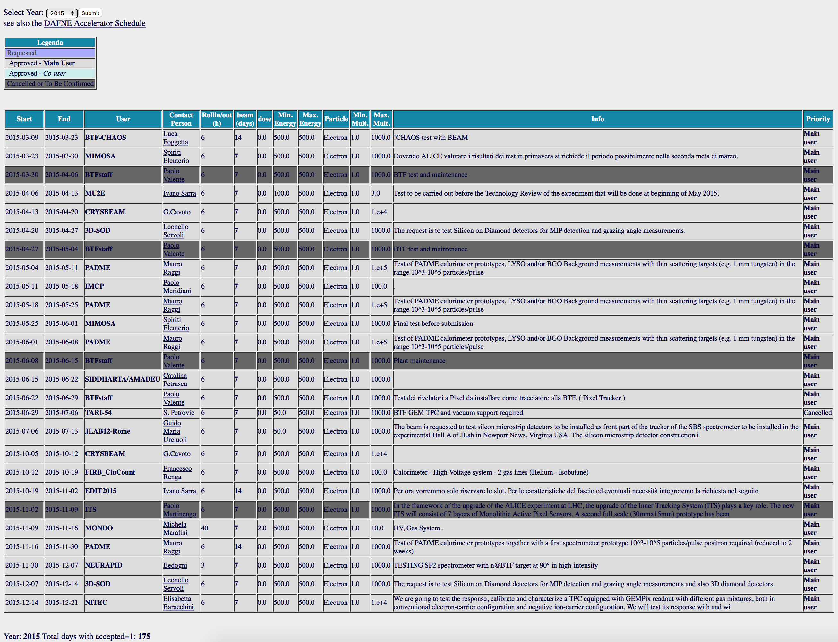
Call e Schedule della BTF
Due call all’anno, tipicamente con scadenza a novembre e a maggio, per la pianificazione dei turni da gennaio a luglio, e da settembre a dicembre
La disponibilità del fascio in BTF richiede, ovviamente, l’operazione del linac
Questo lega l’operazione della BTF a quella del complesso DAFNE
Non solo dal punto di vista dell’istituzione di turni di operatori 24/7, ma anche per la disponibilità dei servizi della Divisione Acceleratori e della Divisione Tecnica
Un altro aspetto fondamentale è quello del supporto gestionale ed amministrativo dei gruppi sperimentali, che impegna sia il gruppo di supporto BTF, sia l’ufficio Utenti Esterni della Direzione LNF

Slide 4
BTF Users Committee
Sin dall’inizio, un Commissione Utenti aiuta il direttore dei LNF e il responsabile della Divisione Acceleratori per la pianificazione dell’accesso alla facility. Della commissione fa parte anche il responsabile scientifico* della BTF
2002-2007: Miro Andrea Preger (Chair), Paola Gianotti, Giovanni Mazzitelli*, Stefano Miscetti, Paolo Valente (Roma)
2008-2012: Clara Matteuzzi (Milano, Chair), Pasquale Di Nezza, Flavio Gatti (Genova), Giovanni Mazzitelli*, Antonio Passeri (Roma Tre), Paolo Valente (Roma)
2013-2015: Anna Di Ciaccio (Roma Tor Vergata, Chair), Giovanni Bencivenni, Bruno Buonomo, Paolo Branchini (Roma Tre), Evaristo Cisbani (Roma-ISS), Giovanni Mazzitelli, Paolo Valente* (Roma)
2015-2018: Paolo Valente* (Roma, Chair), Danilo Domenici, Dario Moricciani (Roma Tor Vergata), Alessandro Paoloni, Stefania Spagnolo (Lecce)
Le richieste di fascio che non trovano collocazione vengono normalmente messe in lista di attesa per la call successiva
Durante i progetti europei HadronPhysics (HadronPhysics3 in FP7 appena concluso), un diverso canale di selezione da parte dell’User Selection Panel per il supporto Trans-Nazionale (TARI).
Tipicamente uno o due progetti per call

Slide 5
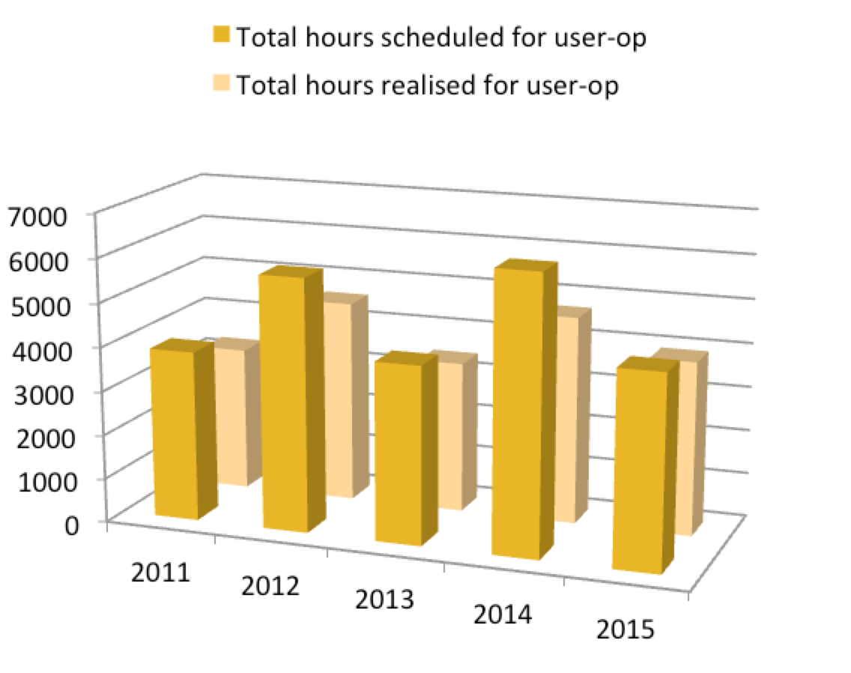
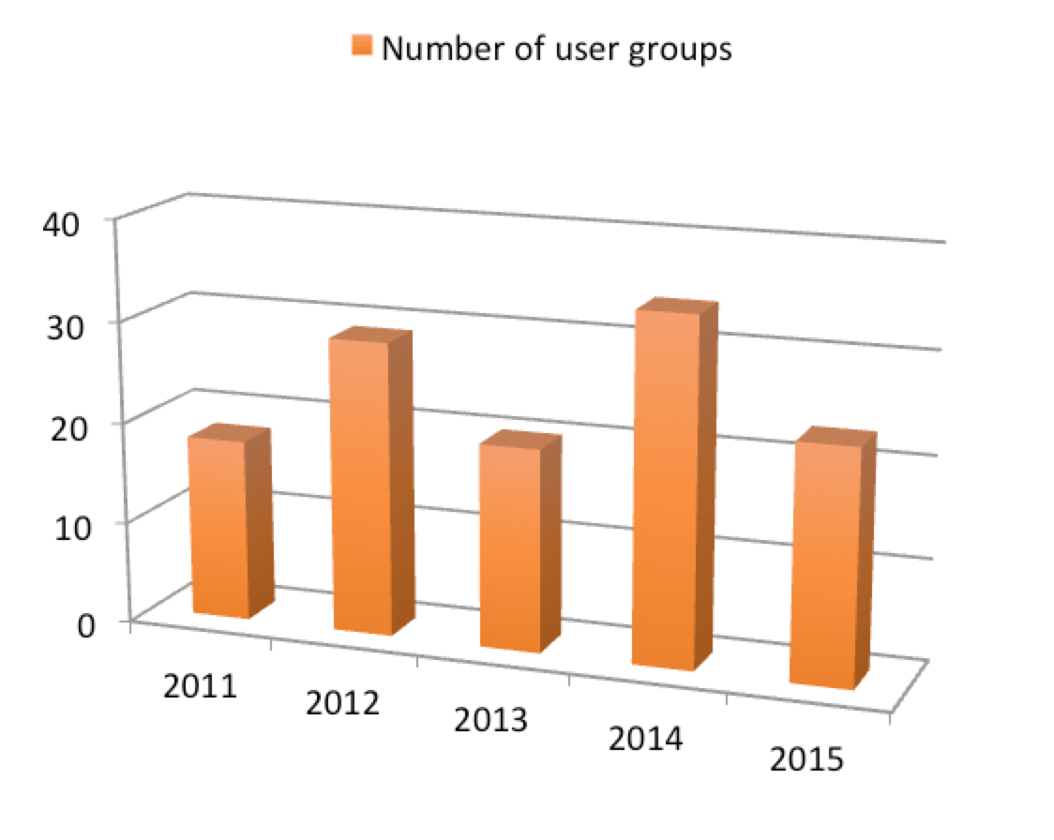
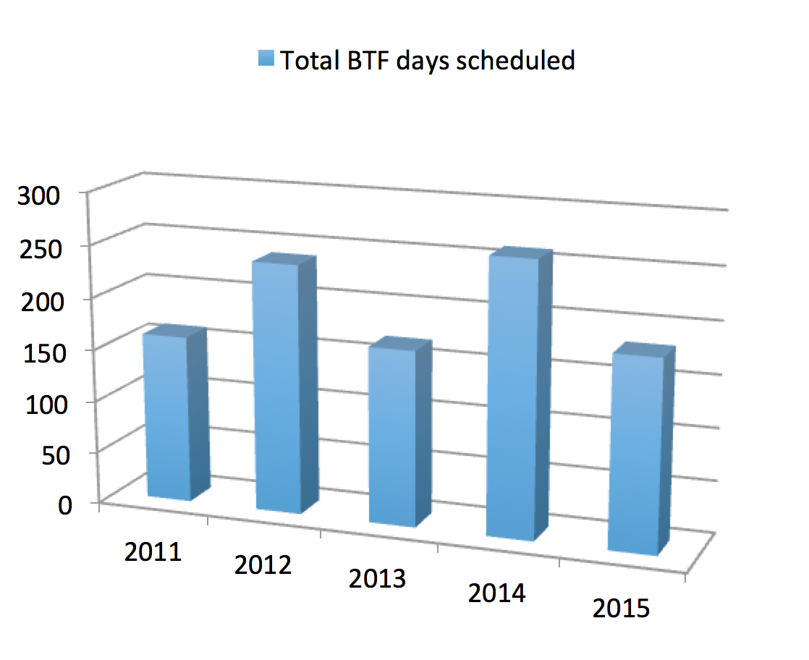
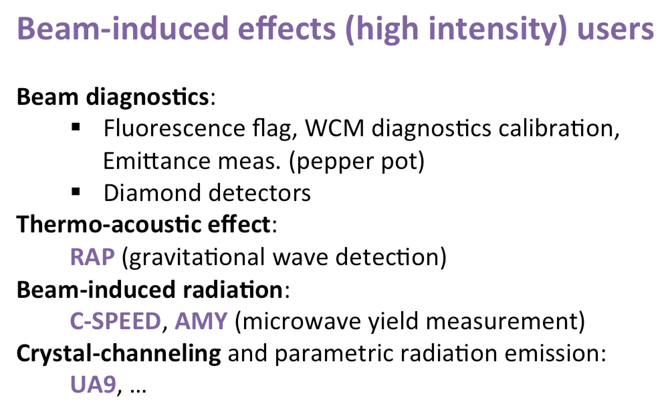
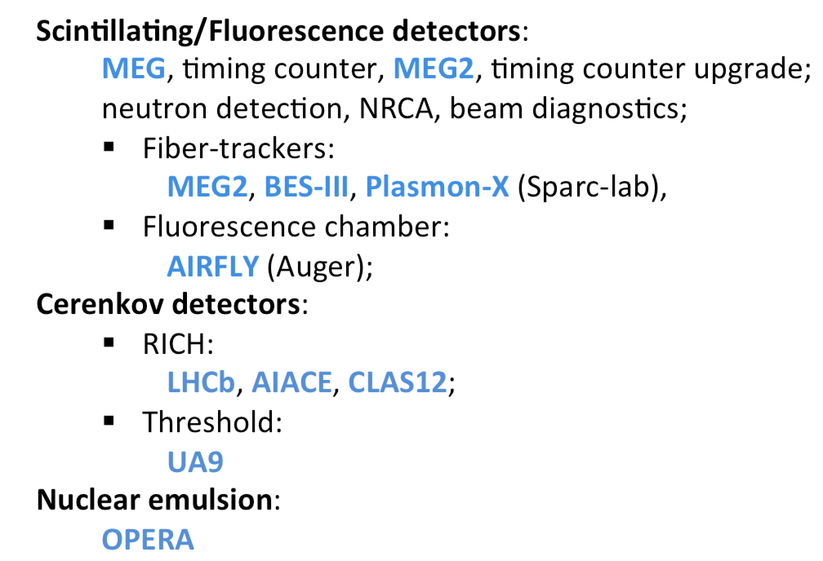
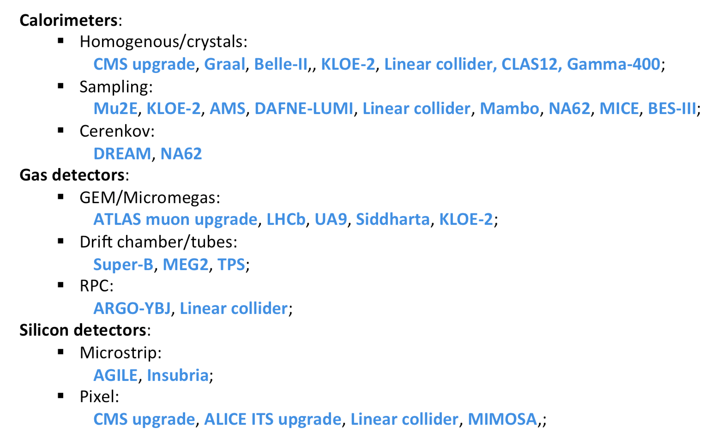
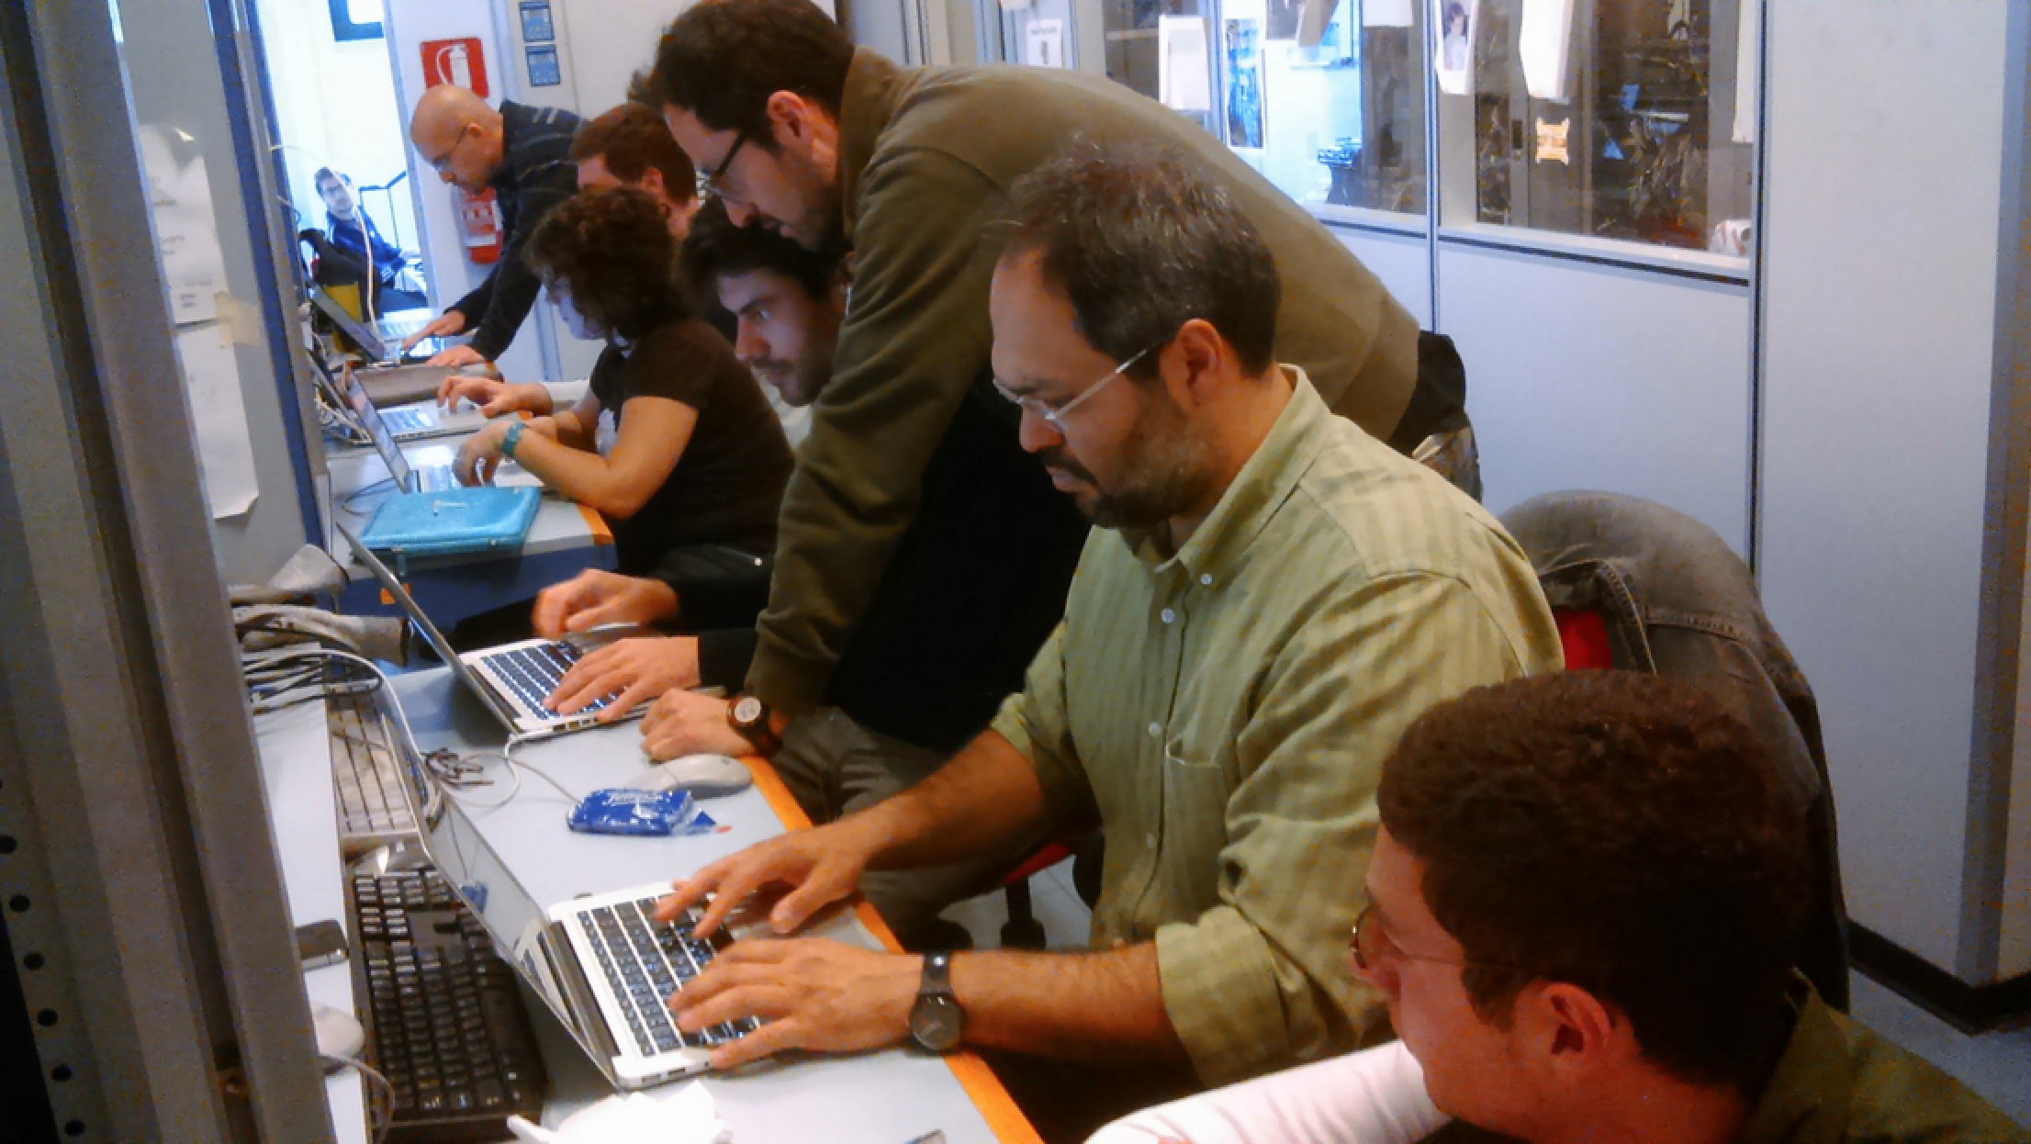
Accesso alla facility
90% degli utenti per test e calibrazione di rivelatori
10% alta intensità

Slide 6
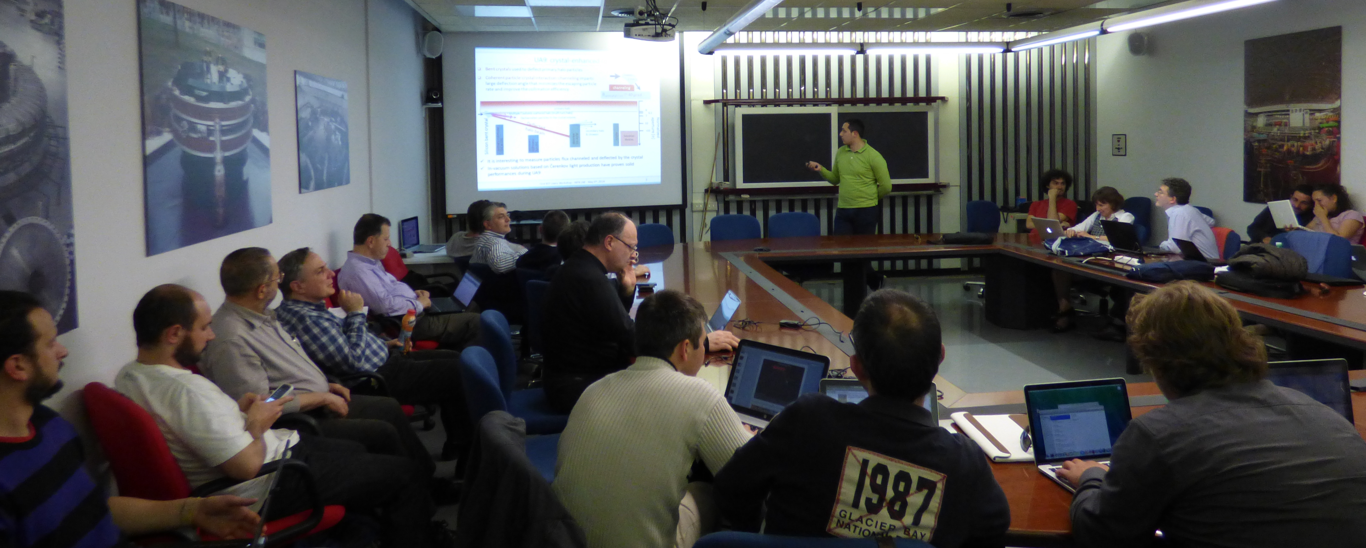
1st BTF Users Workshop
6 e 7 maggio 2014
35 partecipanti registrati, oltre 20 contributi:
https://agenda.infn.it/event/btf2014
Un utile panorama non solo dei risultati sperimentali, ma anche delle esigenze degli utenti
Un’importante occasione per discutere delle prospettive e progetti futuri
Un’ulteriore occasione, in questo senso, è stato “What Next LNF” (10 novembre 2014), durante il quale i progetti connessi alla BTF sono stati discussi in un contesto più ampio:
https://agenda.infn.it/getFile.py/access?contribId=26&resId=0&materialId=slides&confId=8563

Slide 7
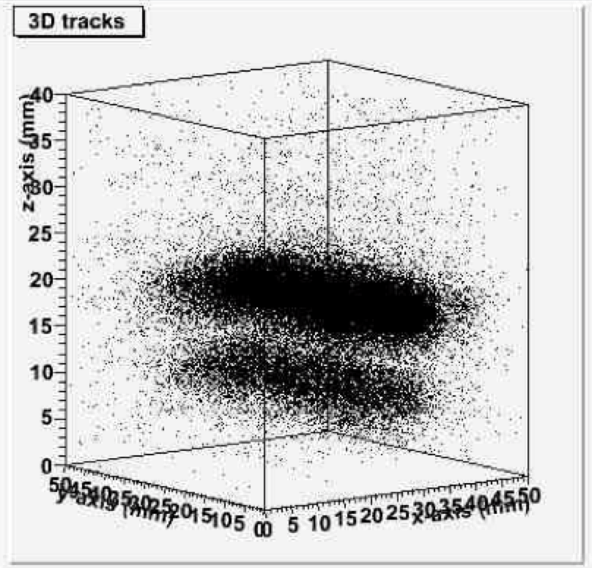
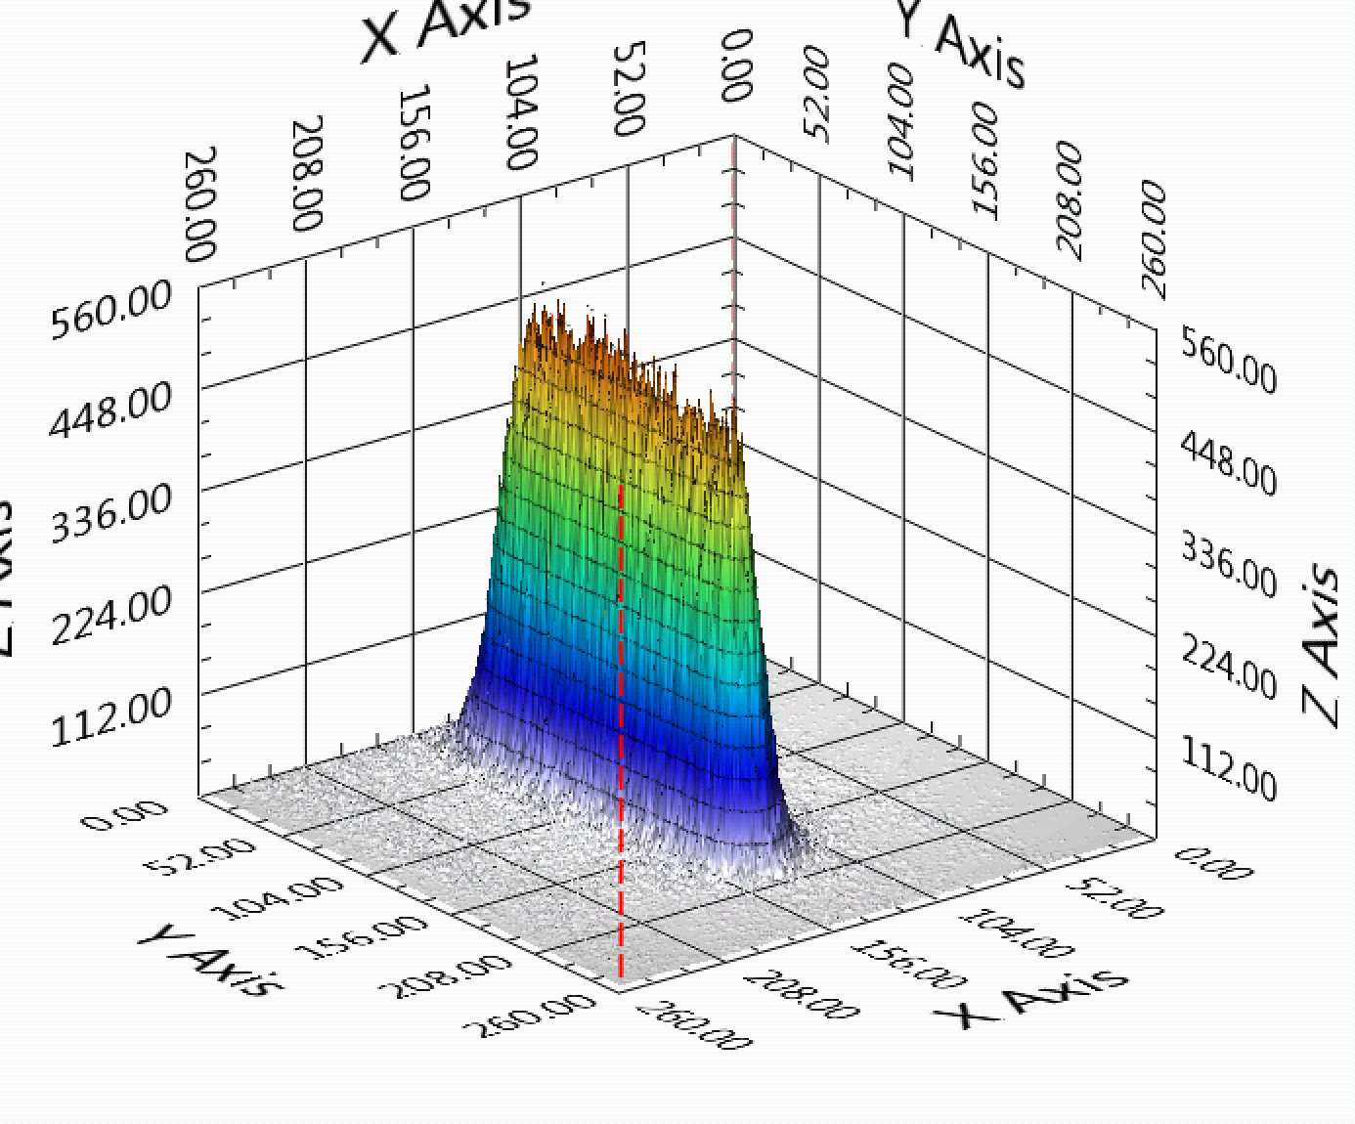
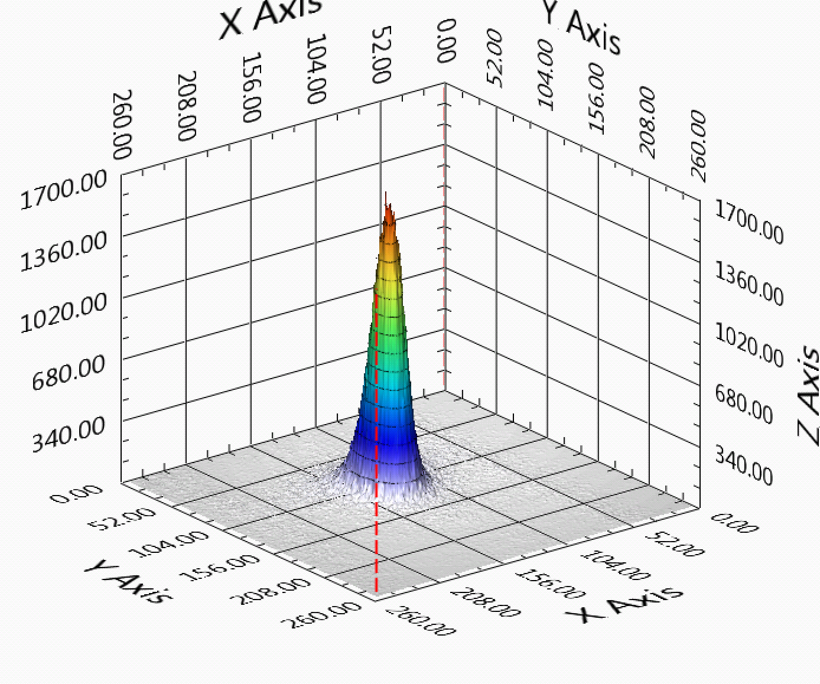
BTF così com’è: punti di forza …
Efficienza
Al netto del down-time del linac e del tempo morto dovuto allo switch del linac tra modalità elettroni e modalità positroni, l’efficienza complessiva è >90%
Inoltre durante le iniezioni il numero di bunch disponibili cala da 49 a 2 al secondo
Flessibilità
I parametri fondamentali del fascio sono modificabili in range piuttosto ampi, ma soprattutto in modo veloce e riproducibile
Lo spot è molto riproducibile e il fuoco può essere facilmente modificato
Diagnostica user-friendly
In questi anni la diagnostica del fascio è stata continuamente migliorata, sia dal punto di vista delle prestazioni, sia da quello della facilità d’uso
In particolare i rivelatori di tipo GEM TPC e MediPix/FitPix permettono di aggiustare lo spot del fascio in tempo reale e garantiscono una misura molto accurata delle dimensioni e posizione del fascio
Conteggio e misura energia a bassa intensità
Servizi
Network, DAQ, sistema distribuzione gas
Magneti
Tavolo remoto x-y, stage lineari e rotazionale
Vuoto e (con alcune limitazioni) supporto alla criogenia

Slide 8
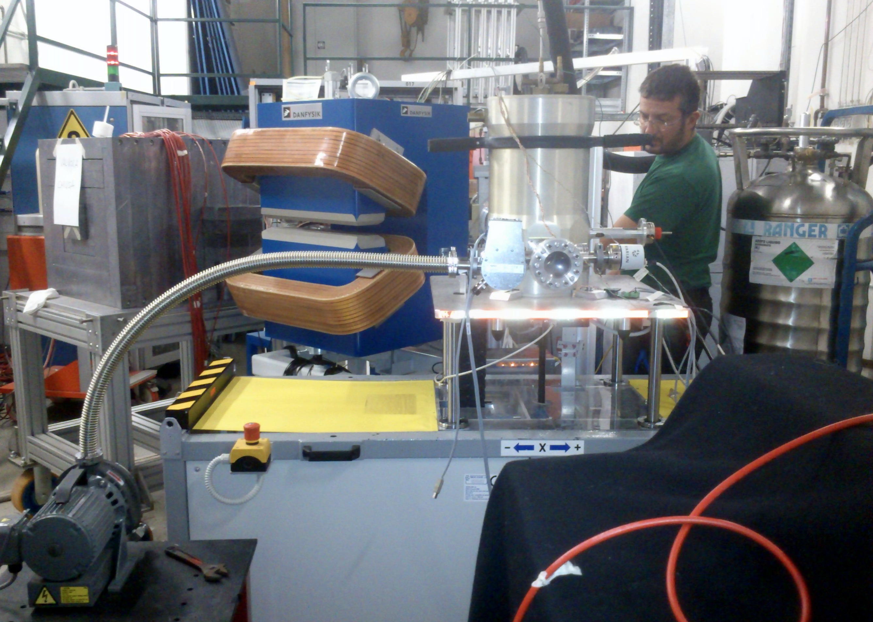
Esempio di setup con criogenia e vuot, in aggiunta ai servizi “standard” di movimentazione e allineamento, diagnostica di fascio, logistica e network
Il supporto ai gruppi sperimentali, anche e soprattutto per i setup più complessi (e quasi nessuno è davvero minimale), è normalmente a cura del gruppo BTF
Non solo la preparazione e lo steering del fascio, ma quasi tutti gli aspetti connessi all’installazione e all’ottimizzazione del setup sperimentale

Slide 9
BTF così com’è: … e limitazioni
Limitazioni
In parassitaggio a DAFNE il duty cycle è limitato dallo switch tra elettroni e positroni, ma soprattutto l’intensità del fascio primario sul target BTF varia quasi di un ordine di grandezza con e senza positron converter, conseguentemente l’intensità è molto diversa
L’energia massima è limitata a circa 500 MeV (in “singola particella”) e la durata del bunch a 10 ns
Operando con il target BTF, è possibile andare oltre 10³ particelle/bunch solo abbassando l’energia selezionata, e comunque nel range intermedio lo spread in impulso peggiora da pochi per mille a oltre il per cento
La diagnostica dell’intensità del fascio non è ottimale nel range >10² particelle/bunch
La divergenza angolare del fascio è dell’ordine di 1 mrad, ed è dominata dal multiplo scattering sulla finestra di uscita (500 μm di Berillio)
La diagnostica MediPix/FitPix è di tipo imaging e non un vero e proprio sistema tracciante, il sistema GEM TPC ha una risoluzione sub-mm solo in una coordinata
Il fascio è sempre sostanzialmente Gaussiano, difficile ottenere una distribuzione uniforme su una superficie estesa
L’operazione del fascio di fotoni etichettati è limitata dalla necessità di avere bassa densità di tracce
L’operazione del fascio di neutroni è limitata dalla repetition rate ad alta intensità (radio-protezione) e dalla diagnostica

Slide 10
Come migliorare la BTF
In questi ultimi anni abbiamo lavorato allo scopo di migliorare:
l’efficienza della facility (in termini di disponibilità del fascio e stabilità di operazione)
la flessibilità dei parametri di fascio, e la qualità della diagnostica (che sono due aspetti fortemente correlati)
Inoltre abbiamo messo in campo una serie di idee e progetti per ampliare il range di parametri di fascio disponibili agli utenti:
2003-2004: Photon tagging
2008-2010: n@BTF, per studiare un target ottimizzato per la foto-produzione di neutroni
Upgrade shielding per operazione a alta intensità
Impulso >40 ns
Nuovo target
Sistema di collimazione (per raggiungere le centinaia di μrad)
Seconda linea di fascio
Nuova photon tagging
Dosimetria per irraggiamento (con elettroni)
Facility integrata per la caratterizzazione di payload per lo spazio
Upgrade in energia
…

Slide 11
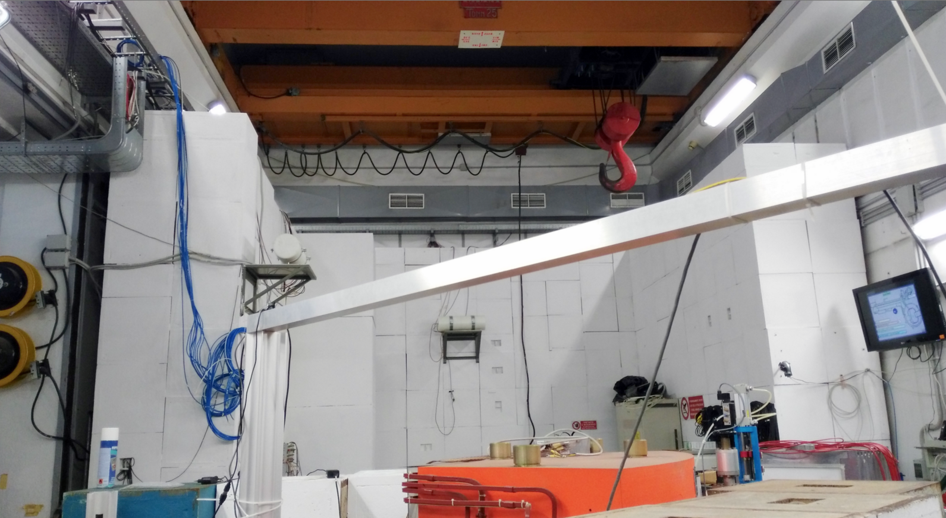
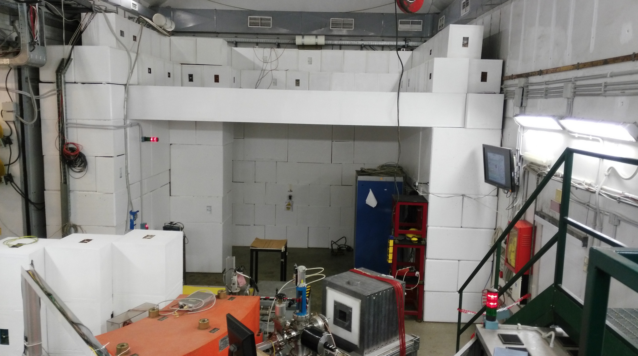
Upgrade shielding
Aggiunta copertura in cemento spessa 50 cm
Avviate le procedure per innalzare il limite di intensità media oltre 3.125×10¹⁰ particelle/s
Modifiche funzionali all’operazione regolare del target di neutroni e per gli irraggiamenti

Slide 12
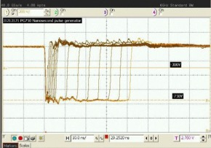
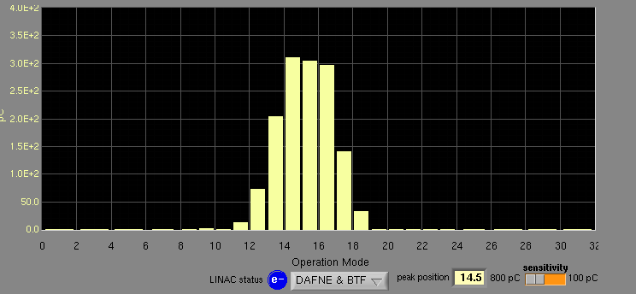
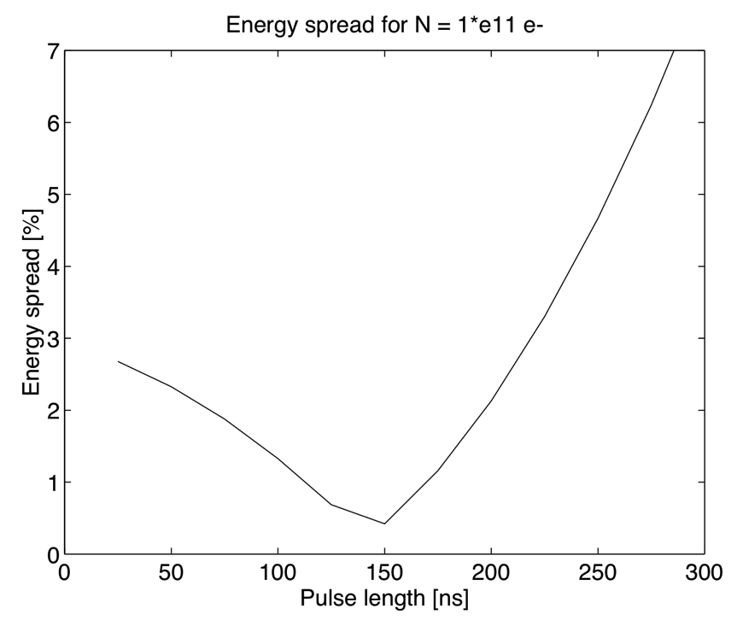
Impulso lungo
Diluire temporalmente le particelle in un impulso del linac può essere utile per un certo numero di applicazioni (per esempio per PADME, per diminuire la probabilità di pile-up)
Assumendo corrente costante dal catodo del gun, permette di estrarre una carica maggiore
La limitazione principale viene dal sistema di compressione dell’impulso RF allo scopo di raggiungere energia più alta: SLac Energy Doubling system (SLED)
Fuori dal flat top il campo accelerante scende rapidamente: spread in energia
In una prima fase puntiamo ad estendere da 40 a 200 ns
10 ns
40 ns

Slide 13
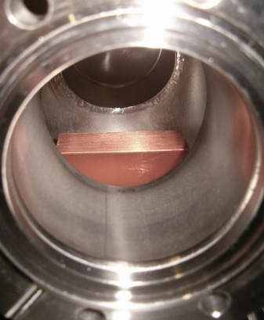
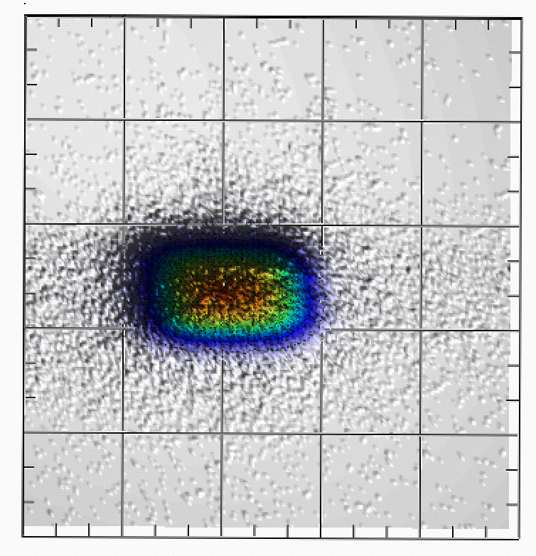
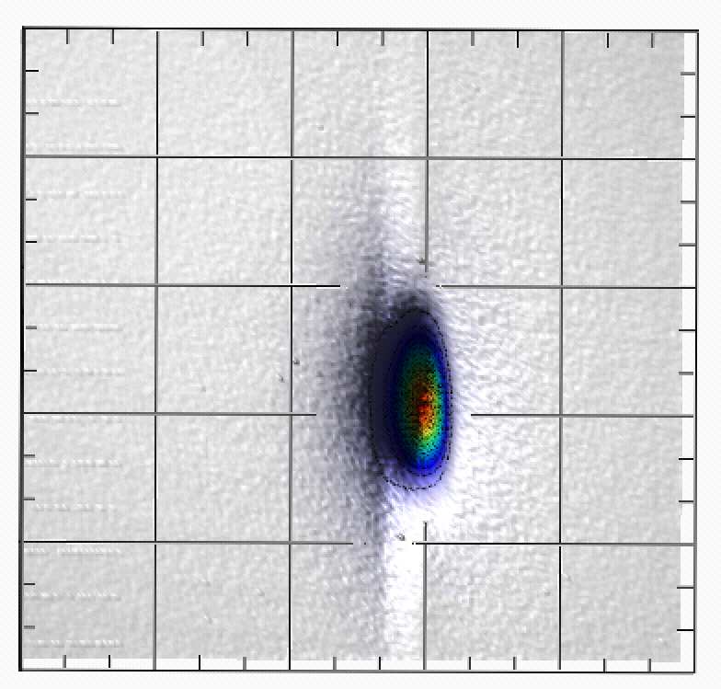
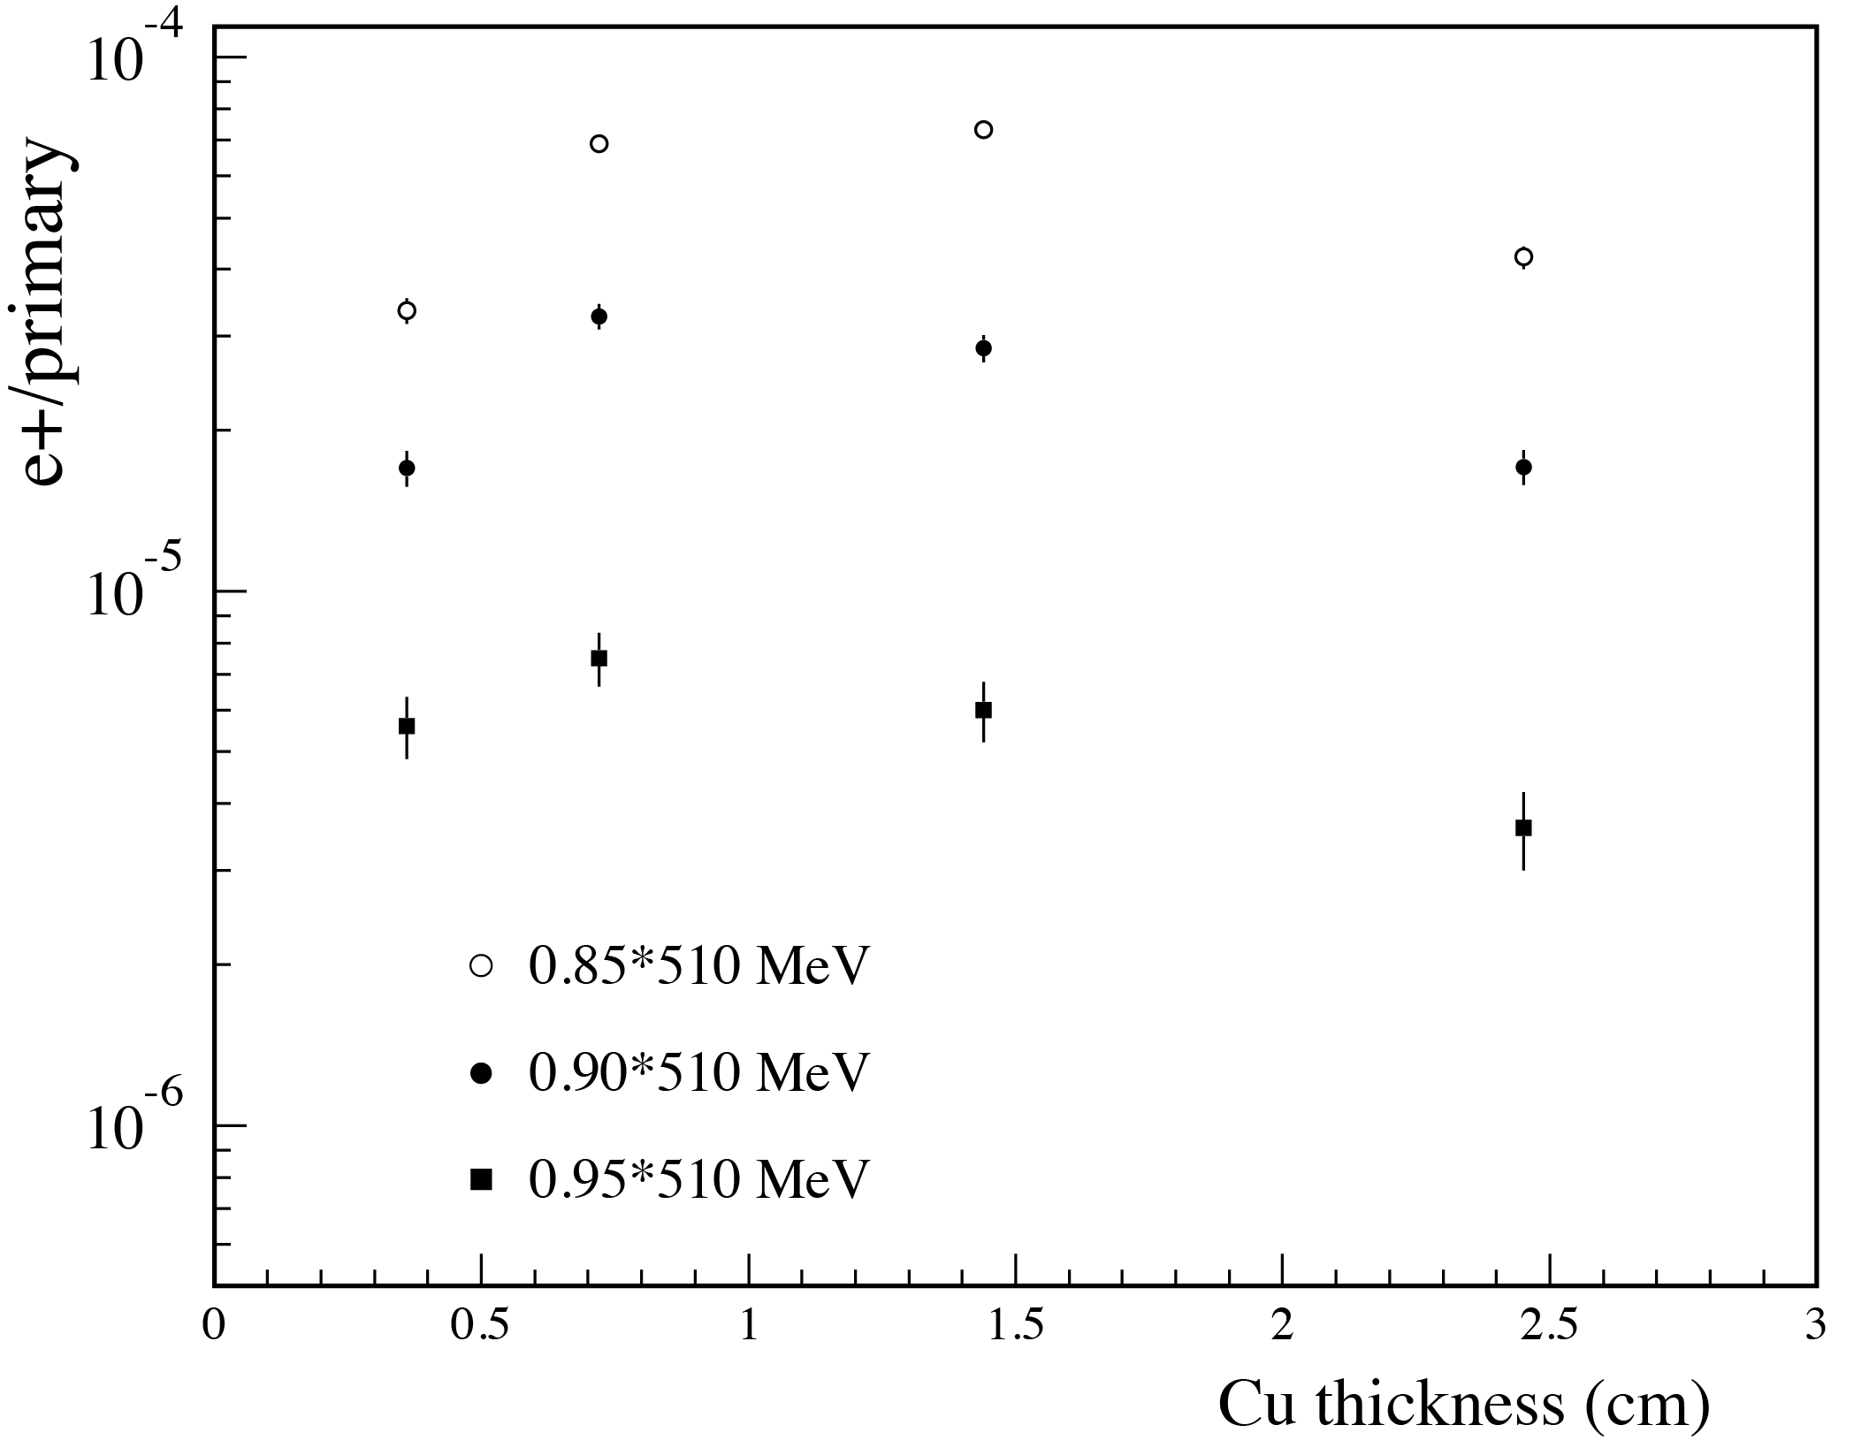
Nuovo target e nuovo collimatore
Attuale target (in Rame) ottimizzato per la produzione del maggior numero di secondari
Tre step: 1.7, 2.0 e 2.3 x₀
Non è la soluzione ottimale per esempio per produrre positroni di energia prossima a quella degli elettroni primari
Oppure per ottenere fattori di attenuazione intermedi
(no fit)
0.5 x₀
1.0 x₀
1.7 x₀
70 mm di Tungsteno, 0.15 mm gap
Tipico “piccolo” progetto (esempio: schermatura del target attuale) che richiede comunque simulazione, progettazione, procurement, installazione e commissioning

Slide 14
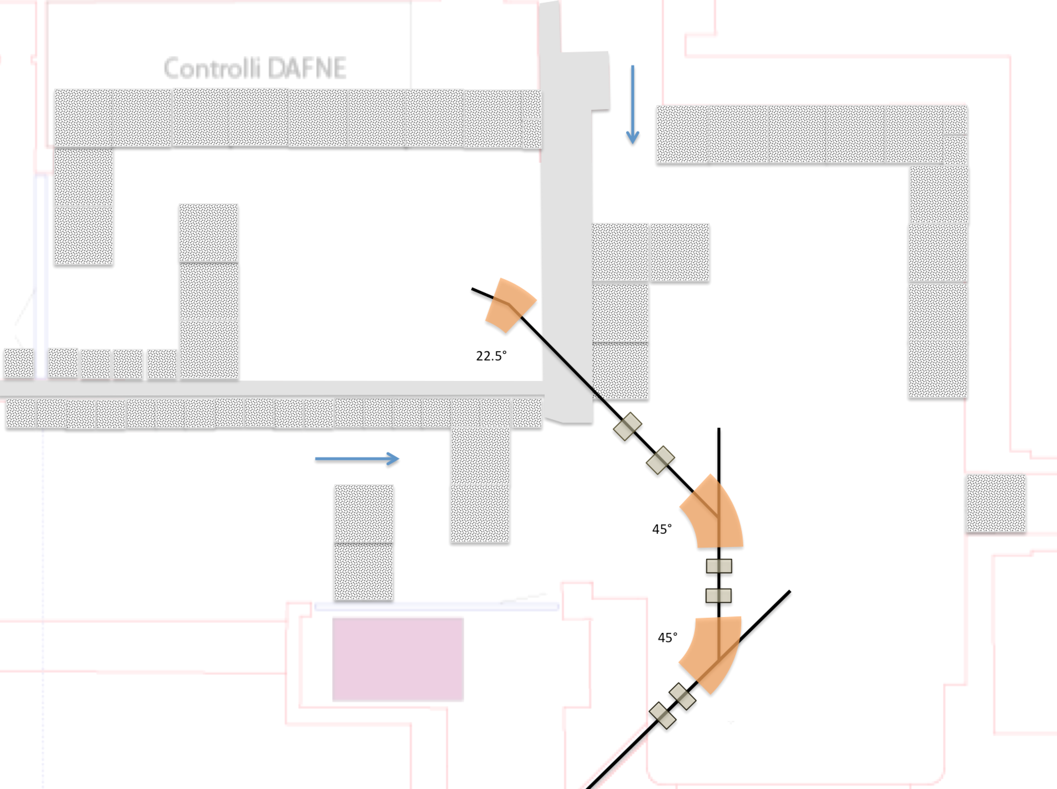
Seconda linea di fascio
Richieste per test e calibrazione di rivelatori costanti
A queste si aggiungono sempre maggiori richieste di uso “dedicato”:
Anche per veri e propri esperimenti con fascio estratto, come per esempio PADME
Uso della BTF ad alta intensità come facility di irraggiamento
Possibile integrazione di facility di caratterizzazione “spaziale”
Richiesta del fascio di elettroni ottimizzato per la produzione di fotoni o neutroni
Idea di base: utilizzare l’attuale sala controllo per estendere la zona sperimentale
AIDA 2020 WP 15.4.1
Progettazione e ottimizzazione sono le fasi più complesse
Realizzazione dei nuovi magneti e beam-pipe
Installazione e commissioning delle nuove linee non dovrebbe comportare un lungo stop
350-500 K€
Nuovo dipolo e quadrupoli
Nuova camera da vuoto
Edilizia
Servizi, controlli

Slide 15
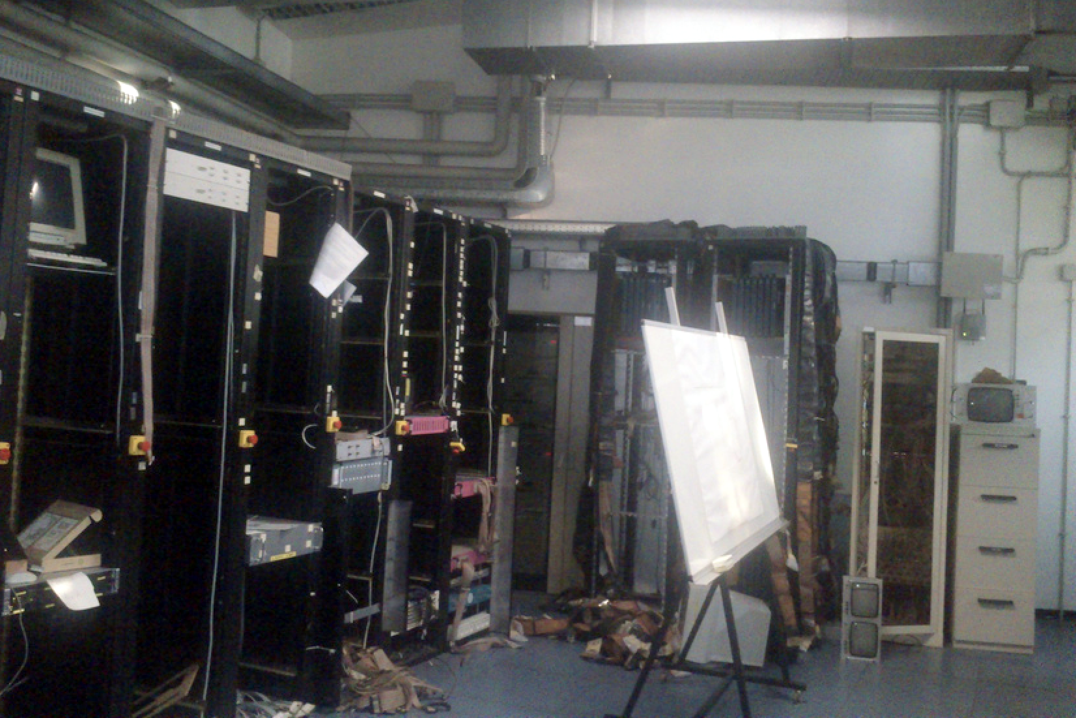
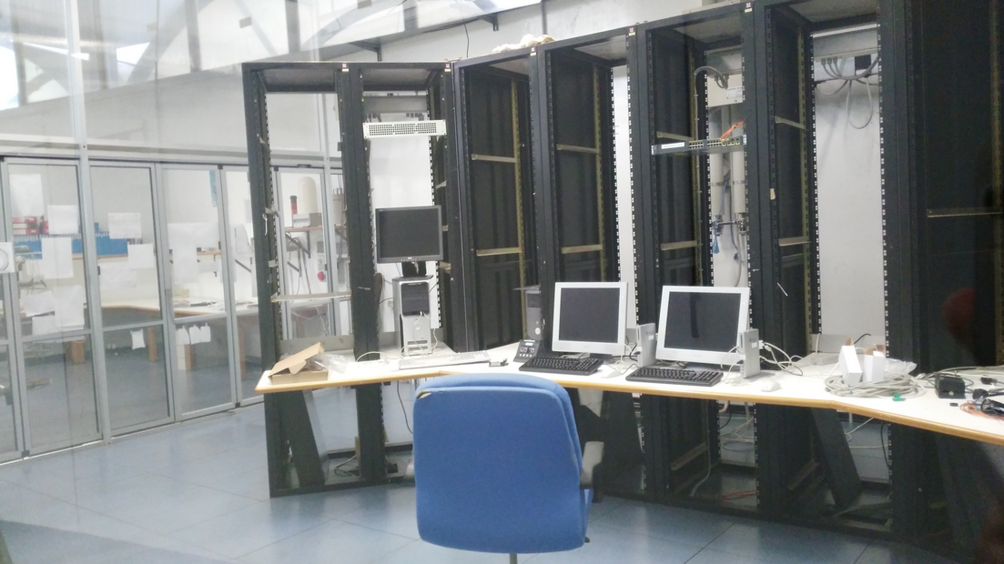
Primo passo: nuova sala controllo (ex sala conteggio FINUDA, dismessa da anni)
Praticamente operativa, in attesa degli ultimi lavori all’impianto di condizionamento e ricircolo dell’aria

Slide 16
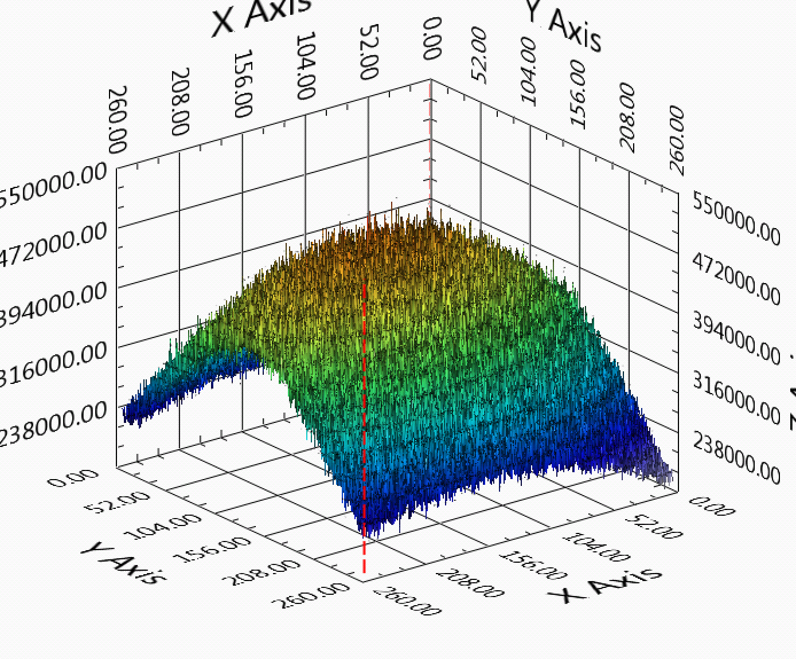
Improved diagnostics
Tracker ad alta risoluzione
Permetterebbe di sfruttare al meglio e di ottimizzare la collimazione e il focussing:
Progetto preliminare:
Scattering multiplo in aria: braccio non troppo lungo (≈30 cm)
MAPS detectors (EUDET-like)
Few μm point resolution
2 cm² sensitivite area
Up to 10⁶ hits/cm²/s
AIDA 2020 WP 15.4.1
DUT
BTF remote trolley
Dosimetria
Irraggiamenti richiedono alta uniformità spaziale (tipicamente <10%) su una grande area (cm²)
Energia da poche decine di MeV
Intensità stabile, a partire da 10⁵ particelle/s
Faraday cup, camere a ionizzazione per elettroni
Diagnostica per neutroni
50 MeV electrons, 3.5×10³/pulse

Slide 17
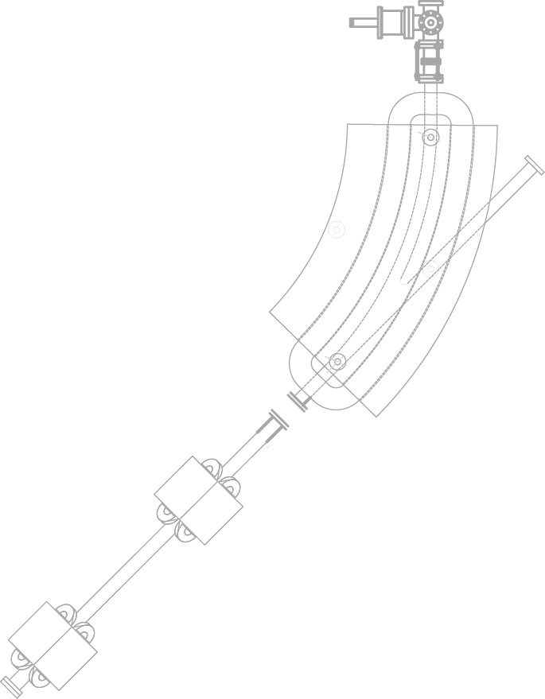
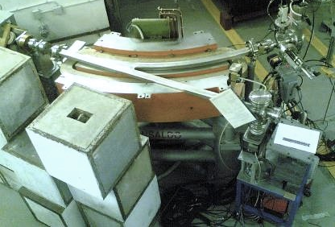
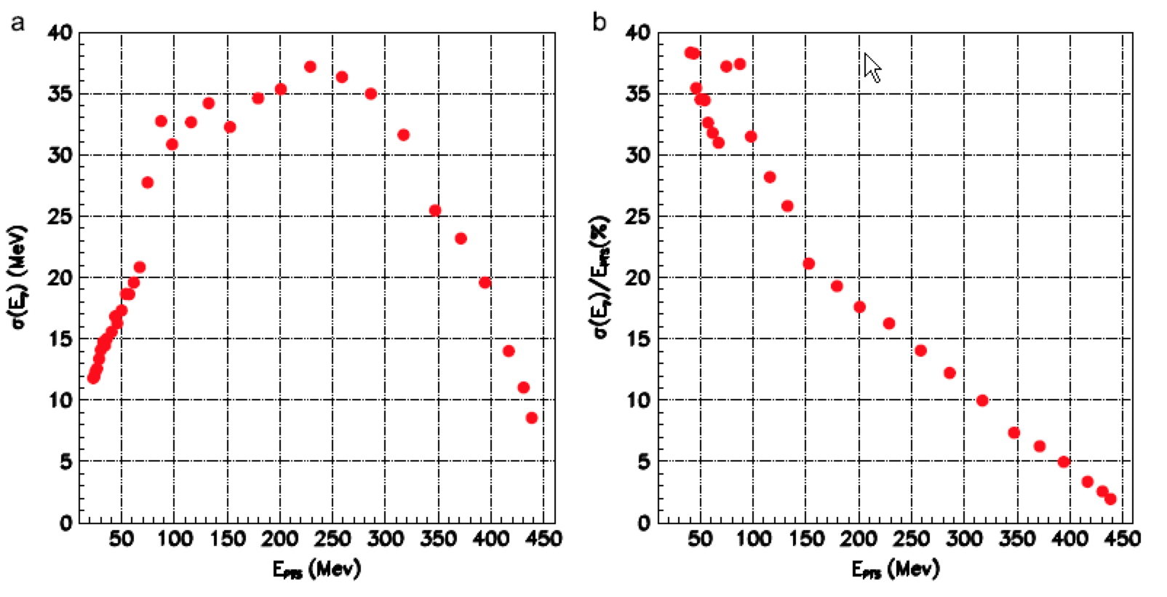
Nuova photon tagging
AIDA 2020 WP 15.4.2
Bremsstrahlung
photon
silicon detectors
dipole magnet
silicon tagging
target
Incoming electron
Be window
Sistema utilizzato con successo per la calibrazione del payload di AGILE
Alcune limitazioni nella performance (risoluzione e range di energia) e nella facilità d’uso (rate)
Riprogettazione del sistema:
Rivelatori di tagging in vuoto e nel piano focale

Slide 18
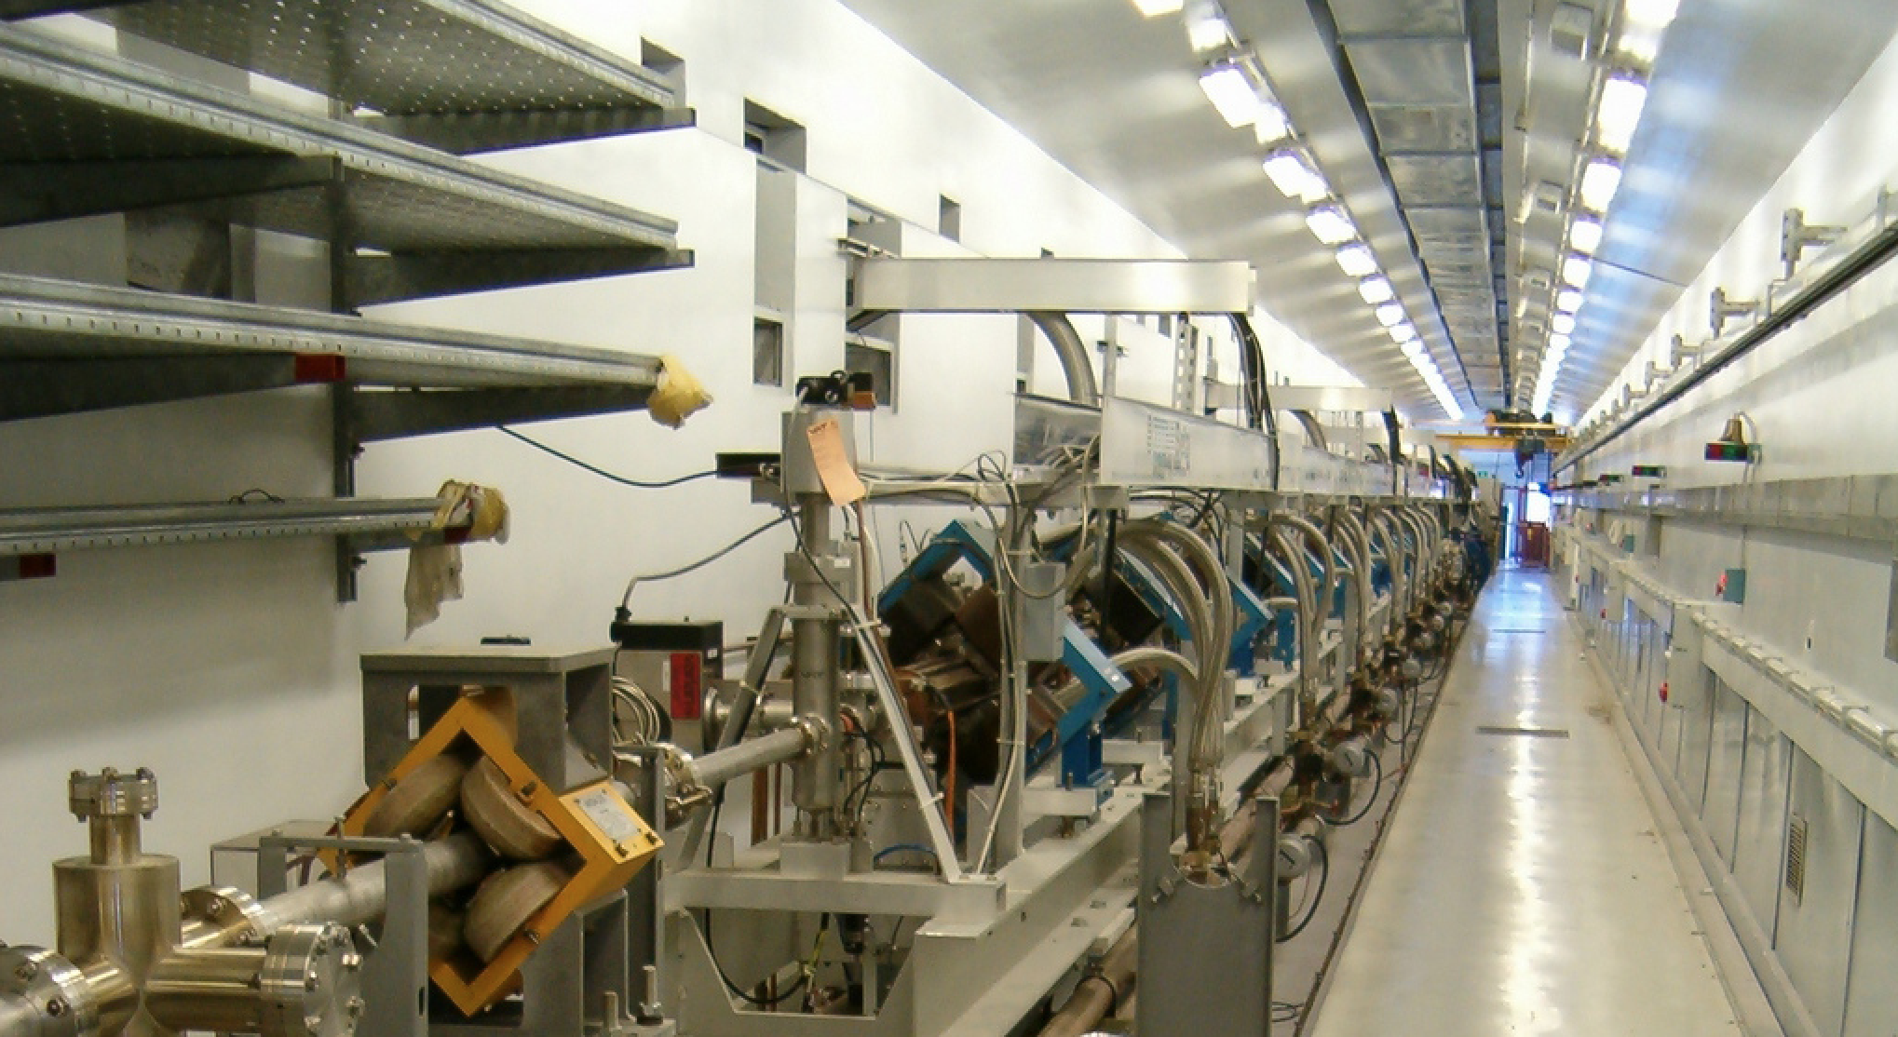
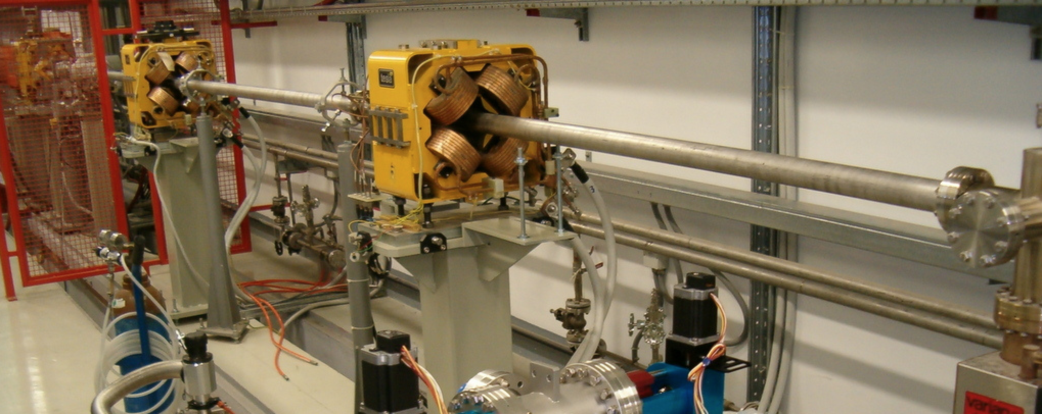
Upgrade in energia
Utilizzando i circa 15 m di drift alla fine del linac sarebbe possibile aggiungere 4 sezioni acceleranti, servite da una o due stazioni di potenza RF. Eventualmente raddoppiare le stazioni RF anche nelle altre 8 sezioni
(Schema simile a quanto proposto in: R. Boni, arXiv:0402081 [physics])
Derivazione BTF/spettrometro
Fine sezioni acceleranti
+200 MeV
+310 MeV

Slide 19
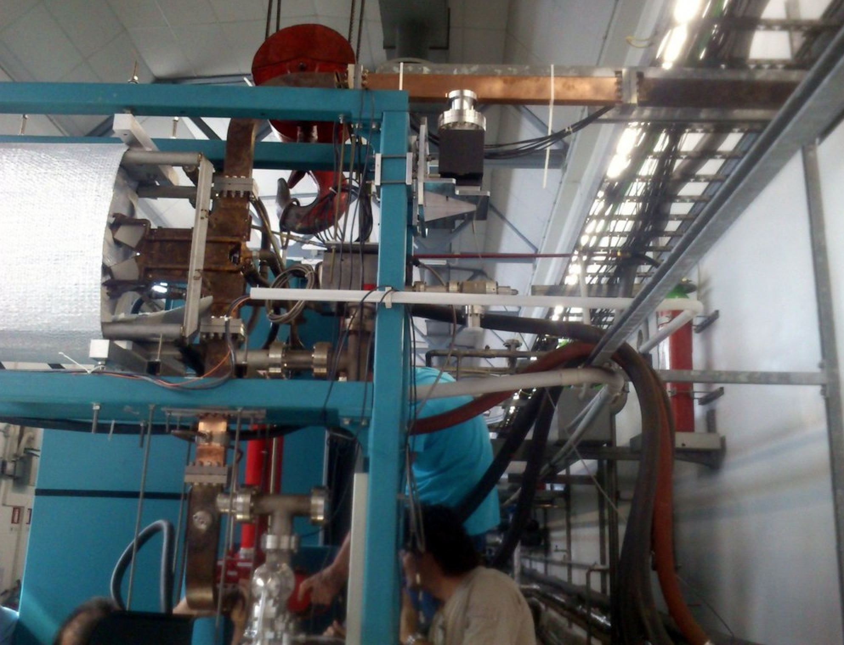
Upgrade in energia
1100 K€ × N stazioni
1 Modulatore
1 Klystron
1 SLED
900 K€
Sezioni acceleranti (4)
Quadrupoli
Guide d’onda
600 K€
Alimentatori di carica
Elettronica, controlli
Raffreddamento, servizi
Progetto ambizioso non solo dal punto di vista dei costi, ma anche delle risorse umane coinvolte e dal punto di vista organizzativo
Impatto non trascurabile anche sul resto dell’infrastruttura

Slide 20
More ideas…
Target station per esperimenti di dump ad alta intensità e per la produzione di neutroni
“linac-ino” (una sezione accelerante + una stazione RF + un gun…)
Produzione di positroni polarizzati
Produzione di cold positrons
…

Slide 21
So many things, so little time
Il gruppo linac+BTF è molto coeso e efficiente, ma…
Bruno Buonomo è anche responsabile del servizio linac
Luca Foggetta è al 50% (50% su DAFNE)
Paolo Valente è al 50%
Claudio Di Giulio, appena preso servizio (A.d.R. senior) già gettato nella mischia…
Abbiamo perso la nostra esperta di neutronica (assunta all’ENEA)
Le stesse persone sono quindi impegnate su molti fronti:
I linac di DAFNE, SPARC e ELI-NP
L’operazione e la “manutenzione” ordinaria della BTF
I miglioramenti “adiabatici”
I progetti di upgrade più ambiziosi
Anche se per tutti i nostri progetti possiamo fare conto sul fondamentale supporto di tutti i servizi della Divisione Acceleratori e della Divisione Tecnica, la realizzazione è sempre a cura dello stesso staff
Anche con l’importantissimo contributo del gruppo Operazione, durante i periodi di run è sempre più difficile ricavare i tempi necessari per seguire tutti gli sviluppi

Slide 22
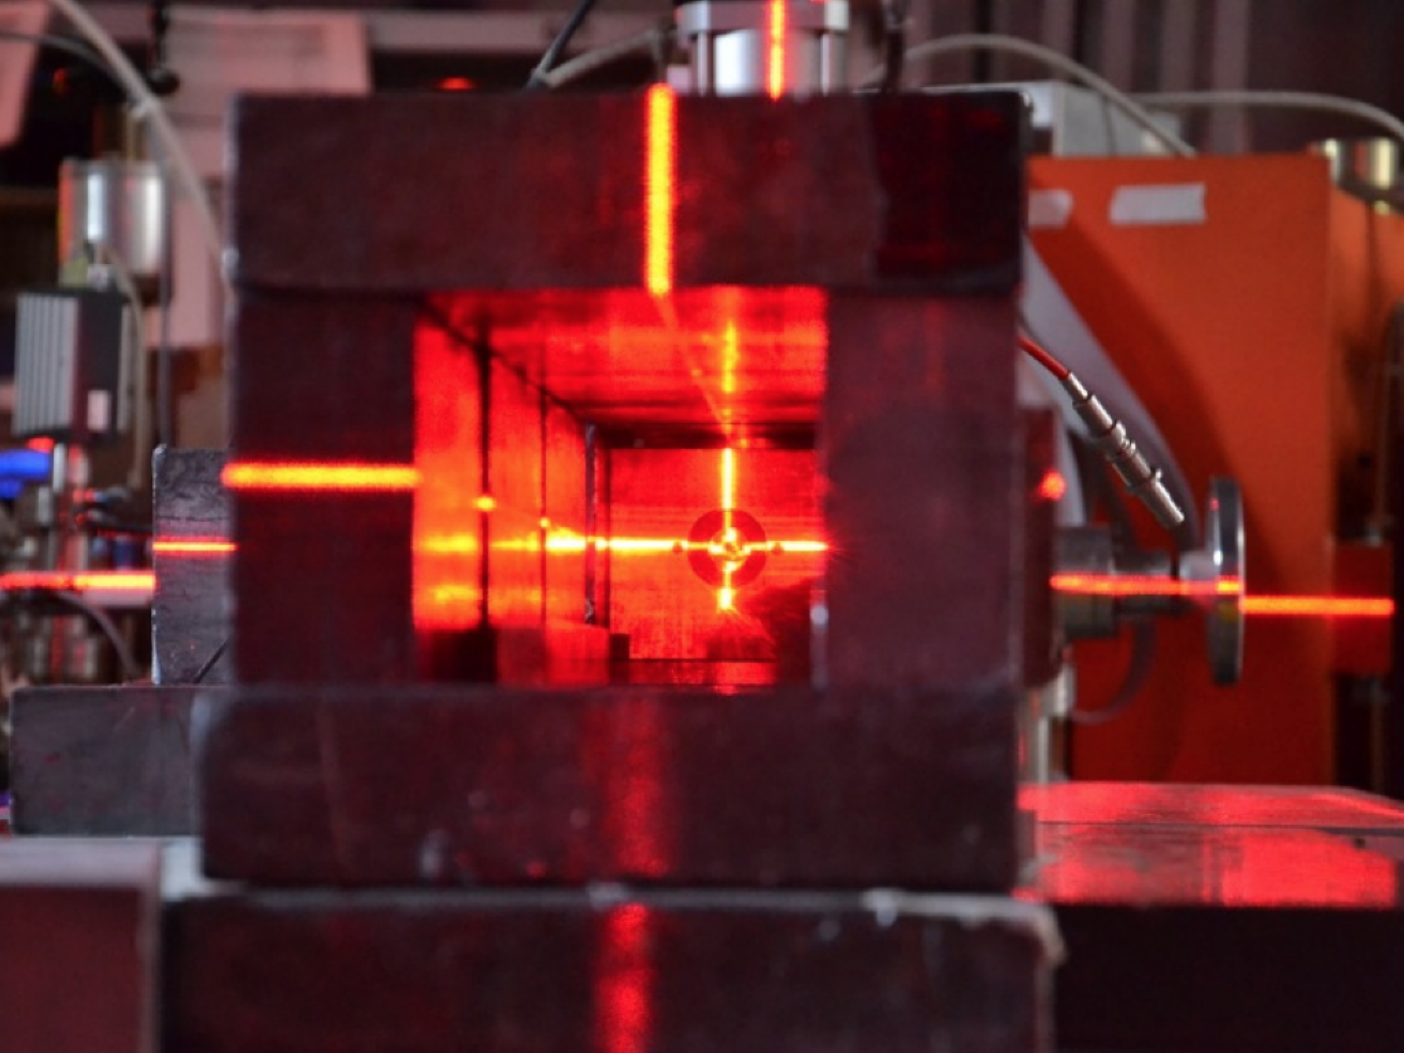

Slide 23
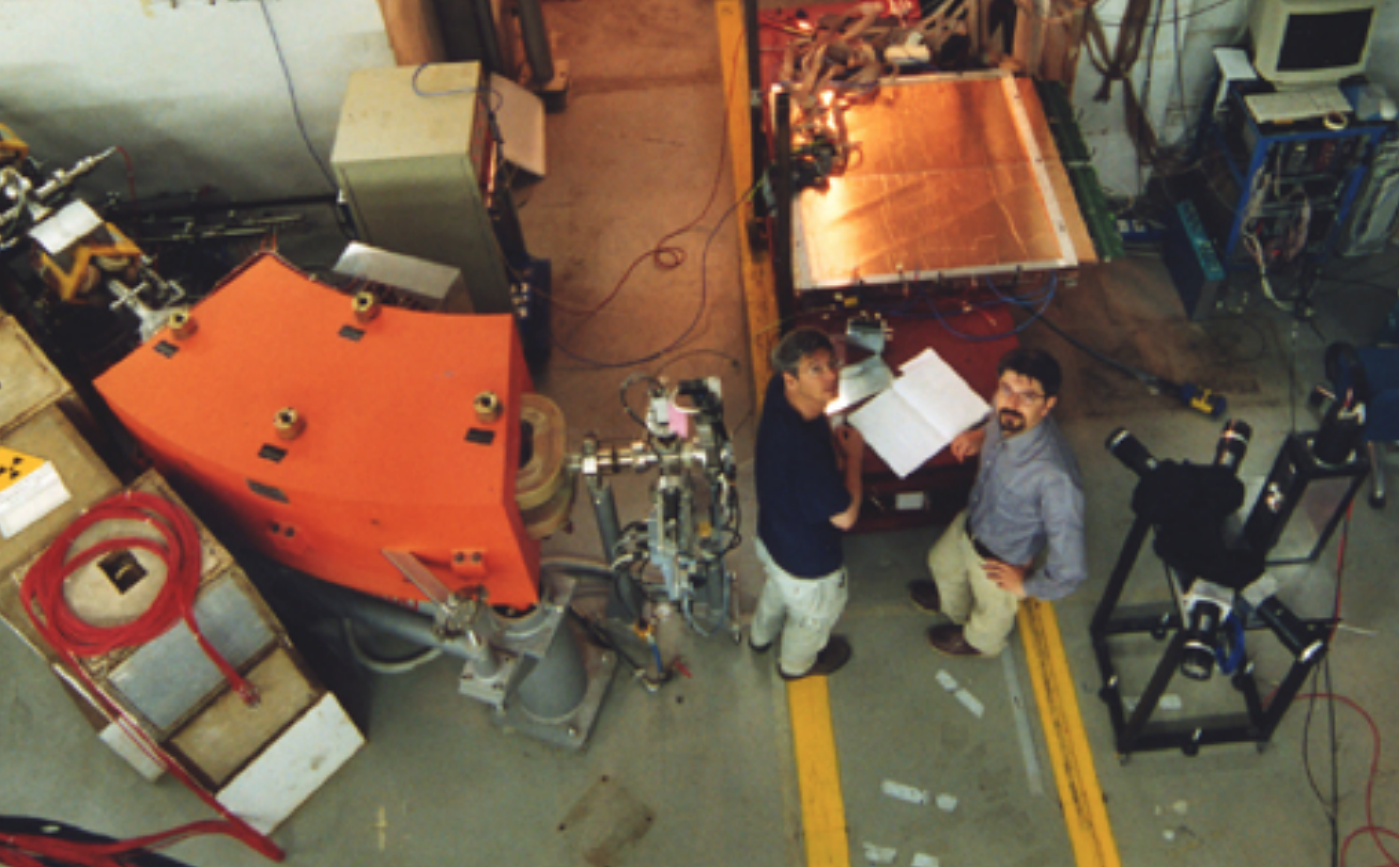
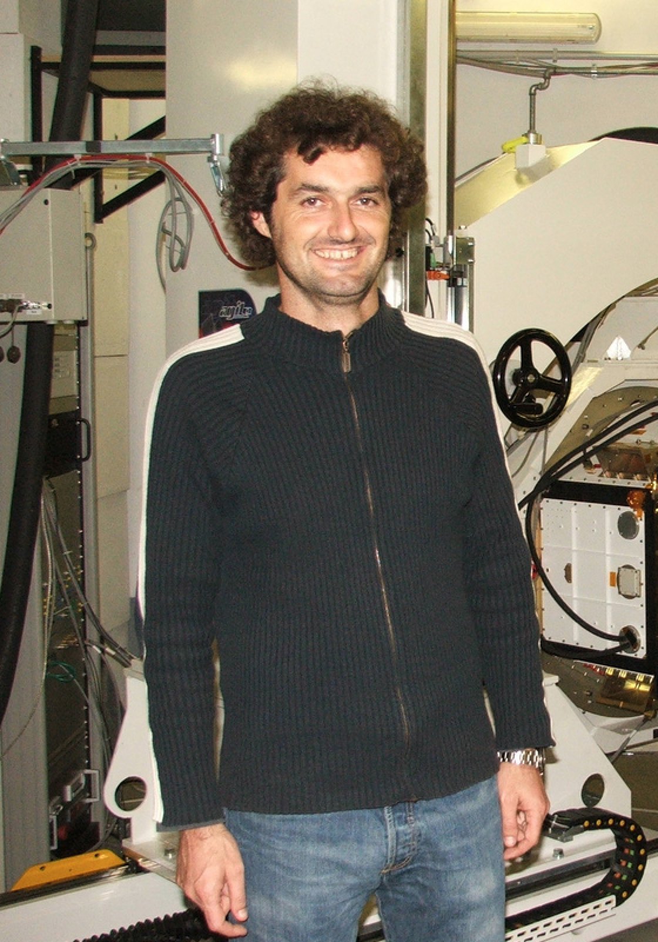
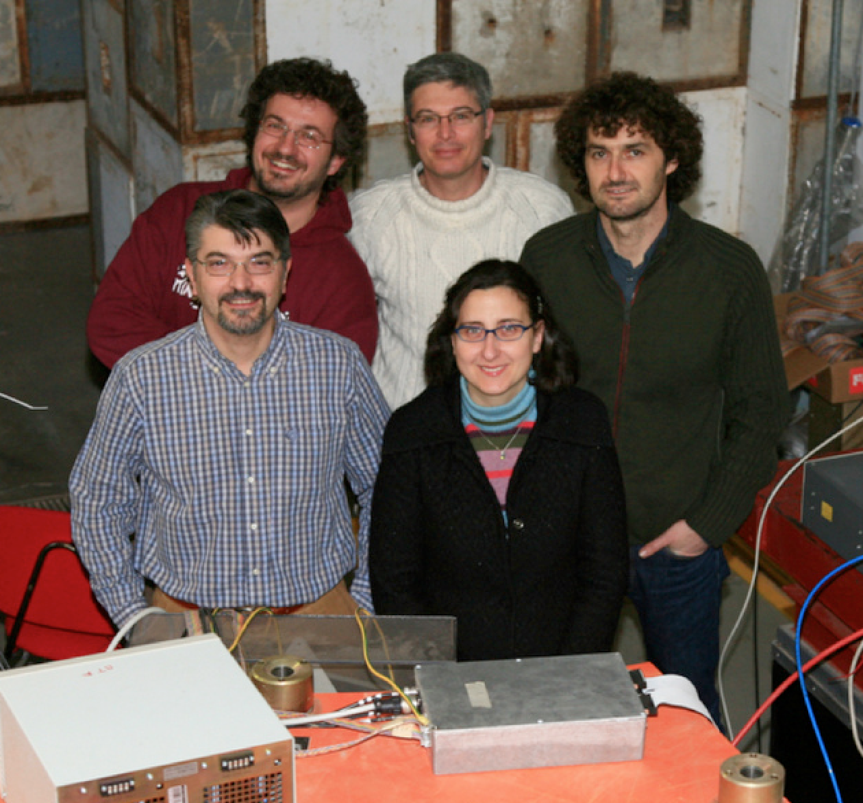
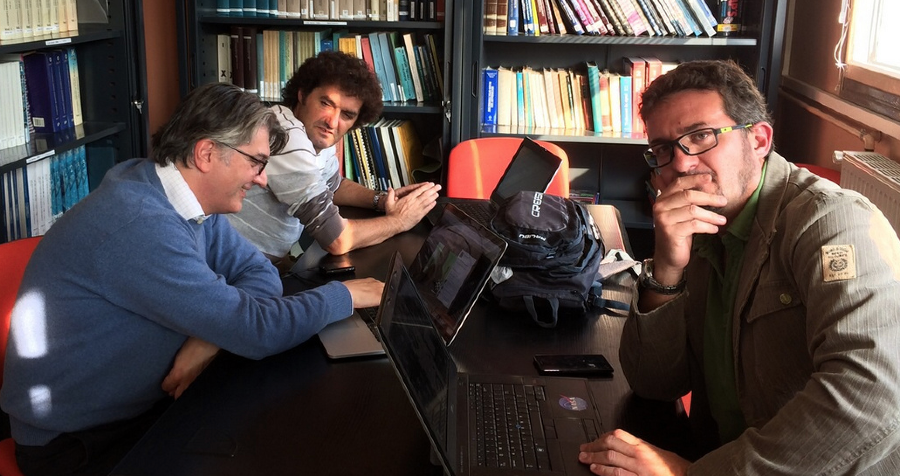
Staff
2002: G. Mazzitelli, P.Valente
2008-2009: L. Foggetta, L. Quintieri
2005: B. Buonomo
Dal 2012

Slide 24
BTF line splitting
Abbastanza in linea
Leggero ritardo sui magneti
01-06-15
01-11-16
01-06-17
01-09-18
01-08-17
01-01-19
2m
Administration
Optics of new lines
2m
Linac + BTF staff
Specs of new magnets
12m
Cooling
New beam-line
Procurement
Magnets, RF
12m
Controls
Preparation of services
Mechanics
Preparation of controls
12m
Vacuum
2m
All services
Installation
Allowed shift
Specs
3m
Commissioning
Sensors tests
6m
Readout procurement
6m
Si pixel
telescope
Readout
14m
DAQ development
Mechanics
6m
Assembly
3m
Integration
2m
Commissioning
(2015)
1y
(2016)
2y
(2017)
3y
(2018)
4y

Slide 25
Photon tagging
01-06-15
01-11-16
01-06-17
01-09-18
01-08-17
01-01-19
12m
Administration
Simulation
2m
Linac + BTF staff
Specs of new magnet
12m
Cooling
Procurement
Magnets, RF
Test and mapping
Controls
Detector specs
3m
Mechanics
Vacuum
Readout procurement
All services
Allowed shift
6m
DAQ development
Mechanics
3m
Assembly
Vacuum pipe design
Construction and testing
Integration
3m
Testing
Installation with magnet
2m
Commissioning
(2015)
1y
(2016)
2y
(2017)
3y
(2018)
4y

Slide 26
Energy upgrade
Preliminare
01-01-16
01-08-17
01-03-19
01-06-17
01-09-18
3m
Administration
New modulators supplies
Specs
12m
Linac + BTF staff
Bids
2 m
Cooling
Test station
setup
9m
Installation
Magnets, RF
Controls
Installation
Mechanics
3m
Vacuum
SLED
cooling
Specs
12m
All services
Procurement
Allowed shift
Installation
12m
Test of
modulators
consolidation
New modulators, klystrons and SLEDS
3m
Specs
12m
Bids
5m
New accelerating sections and quads + new dipoles
3m
Assembly and testing
Specs
12m
Bids
6m
Assembly and testing
5m
Integration
4m
Installation
2m
Commissioning
(2015)
(2016)
1y
(2017)
2y
(2018)
3y
(2019)

Slide 27
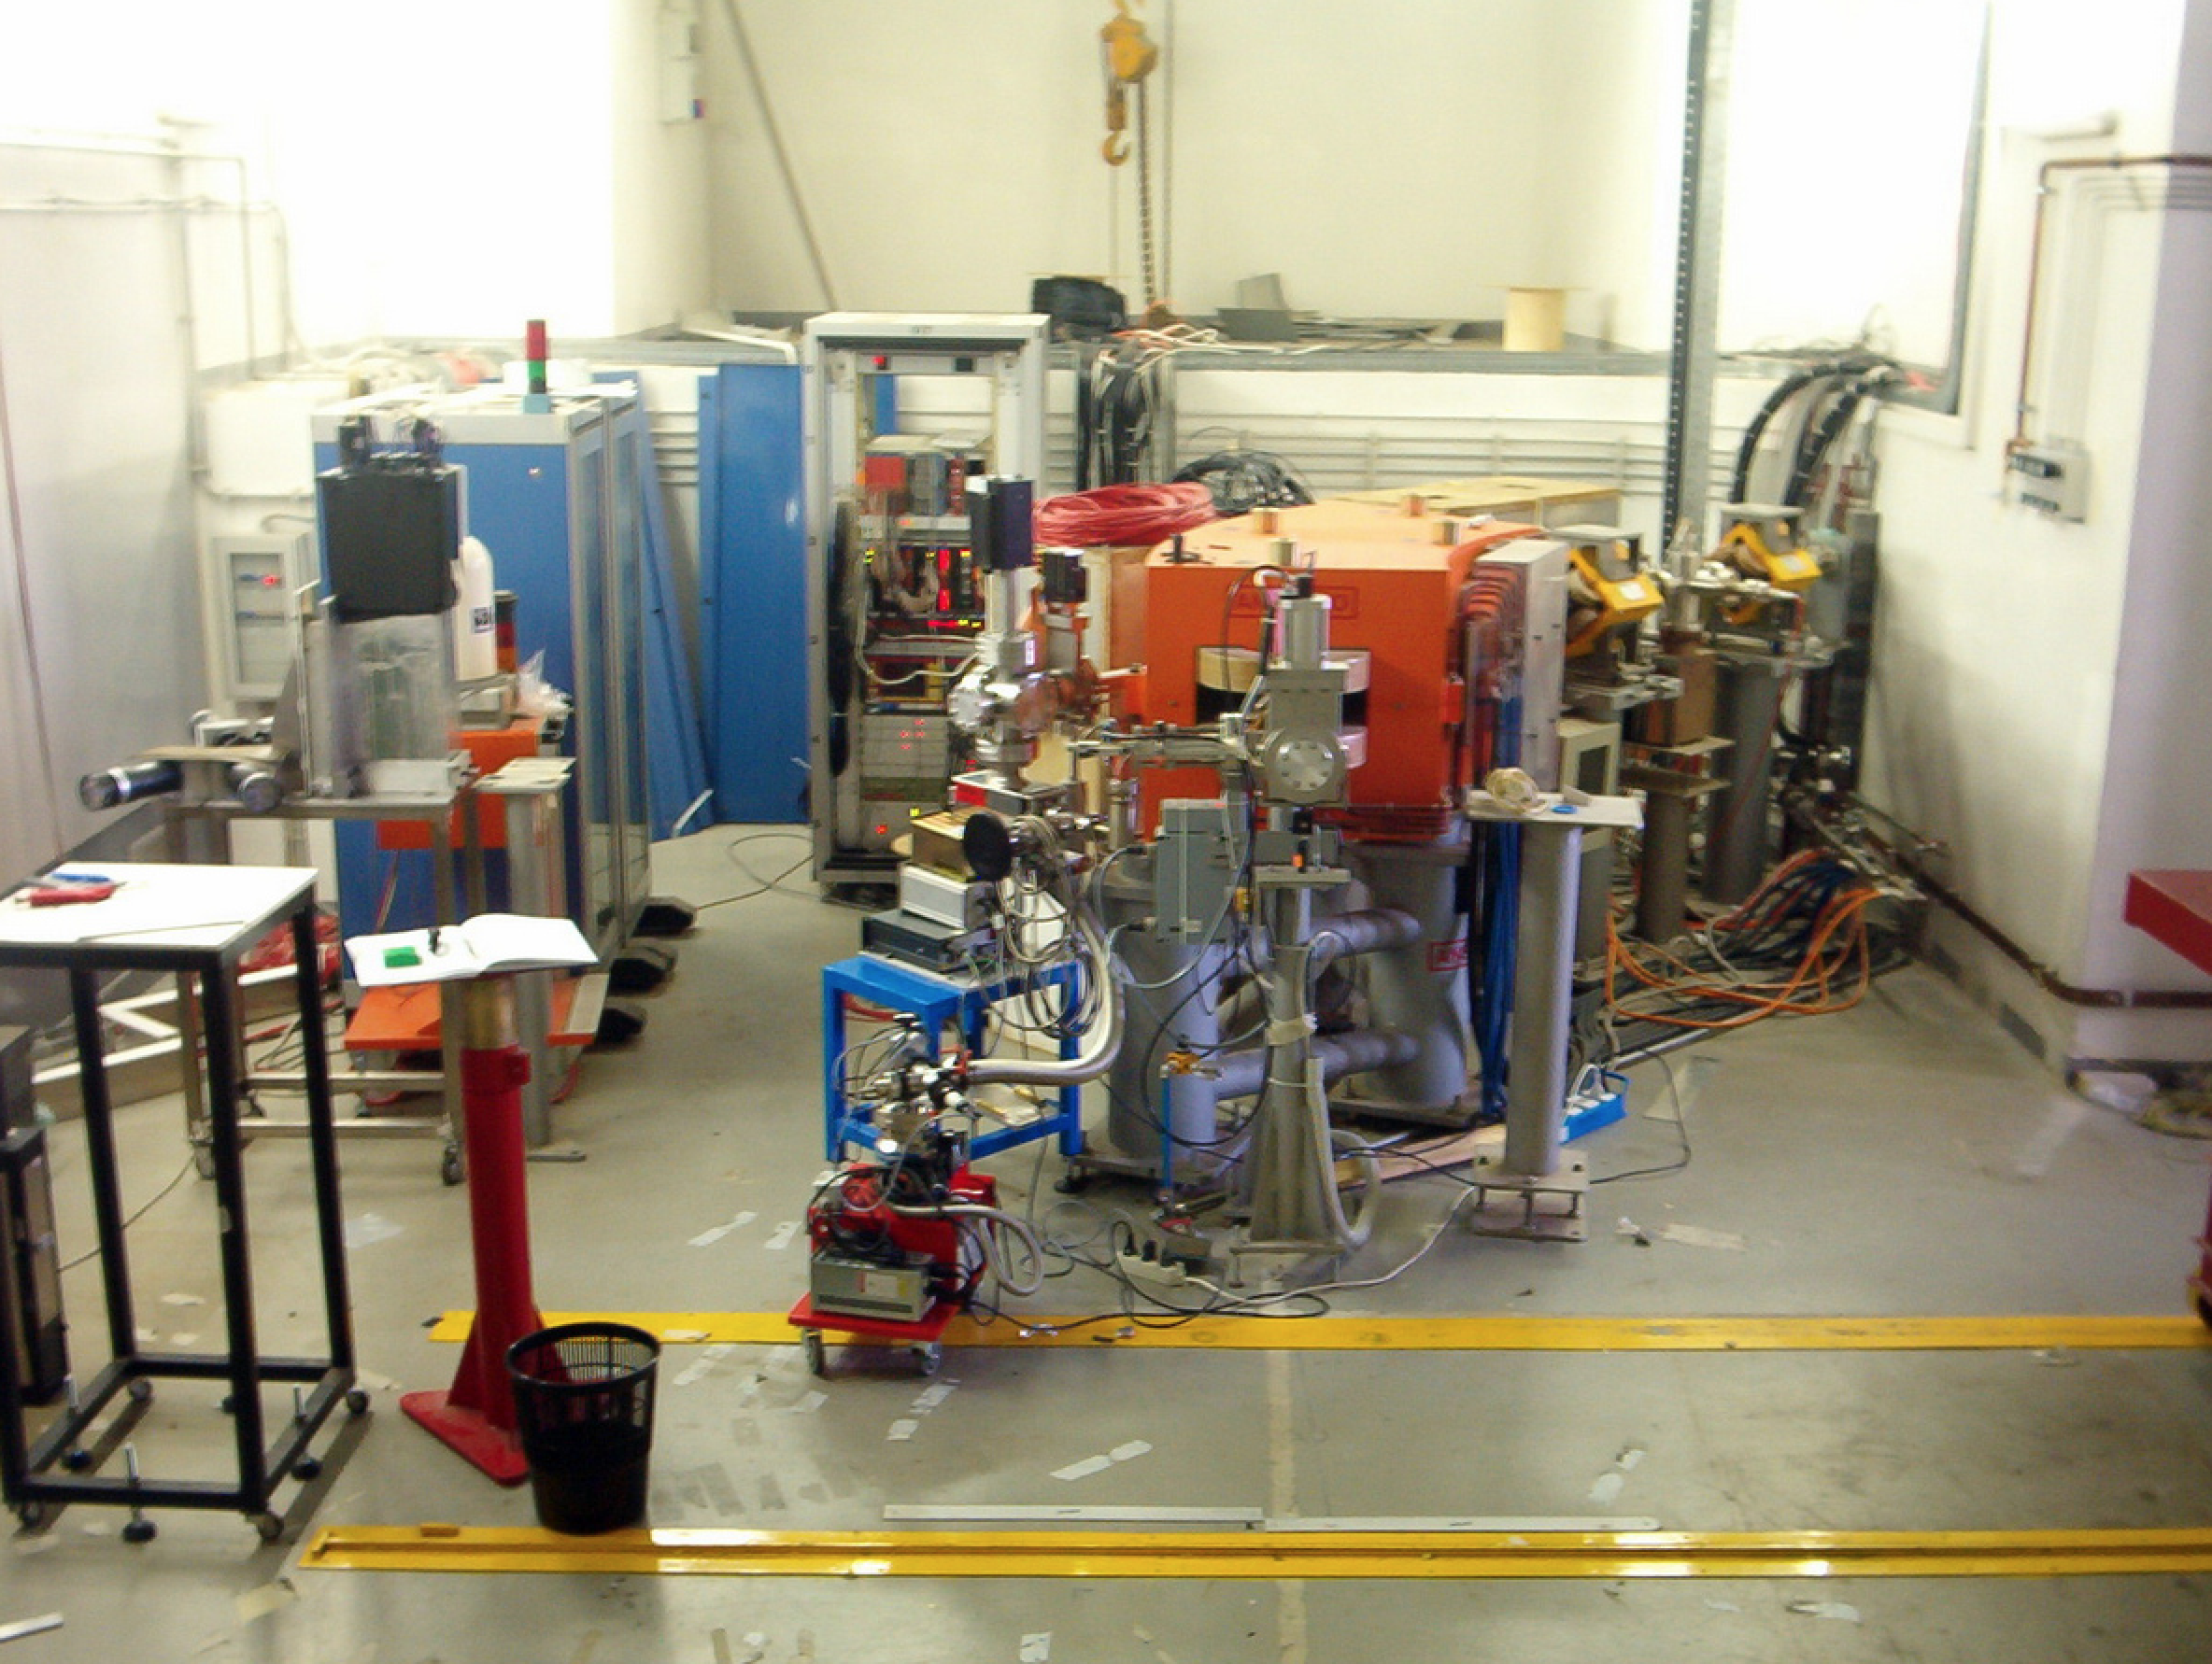
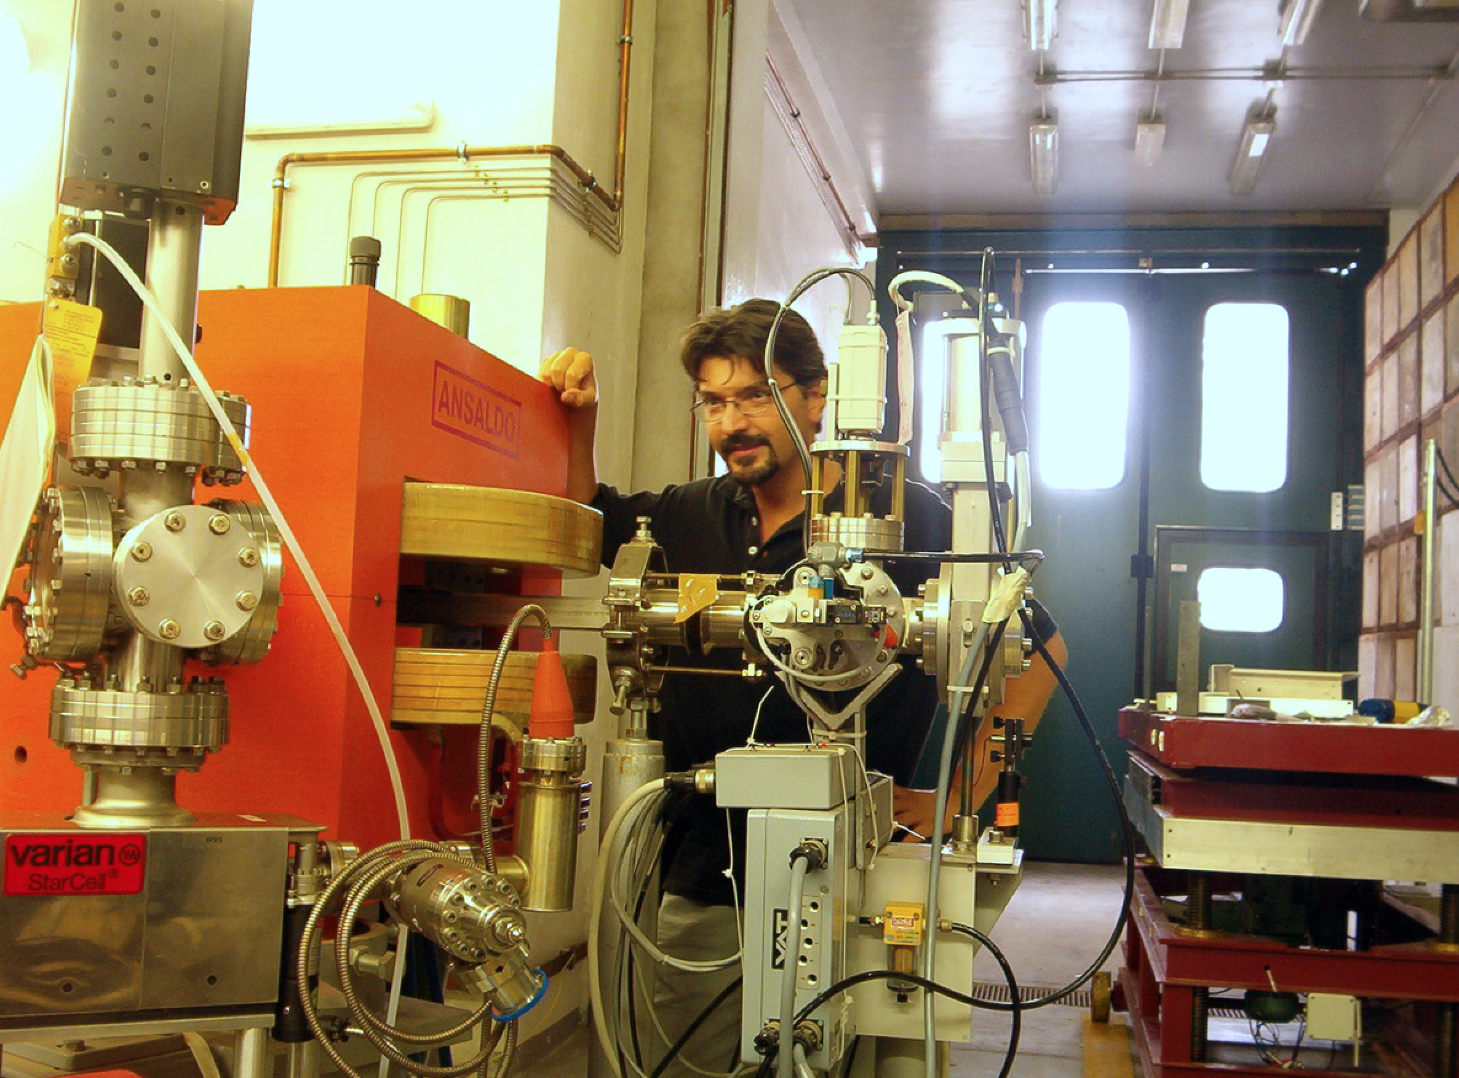
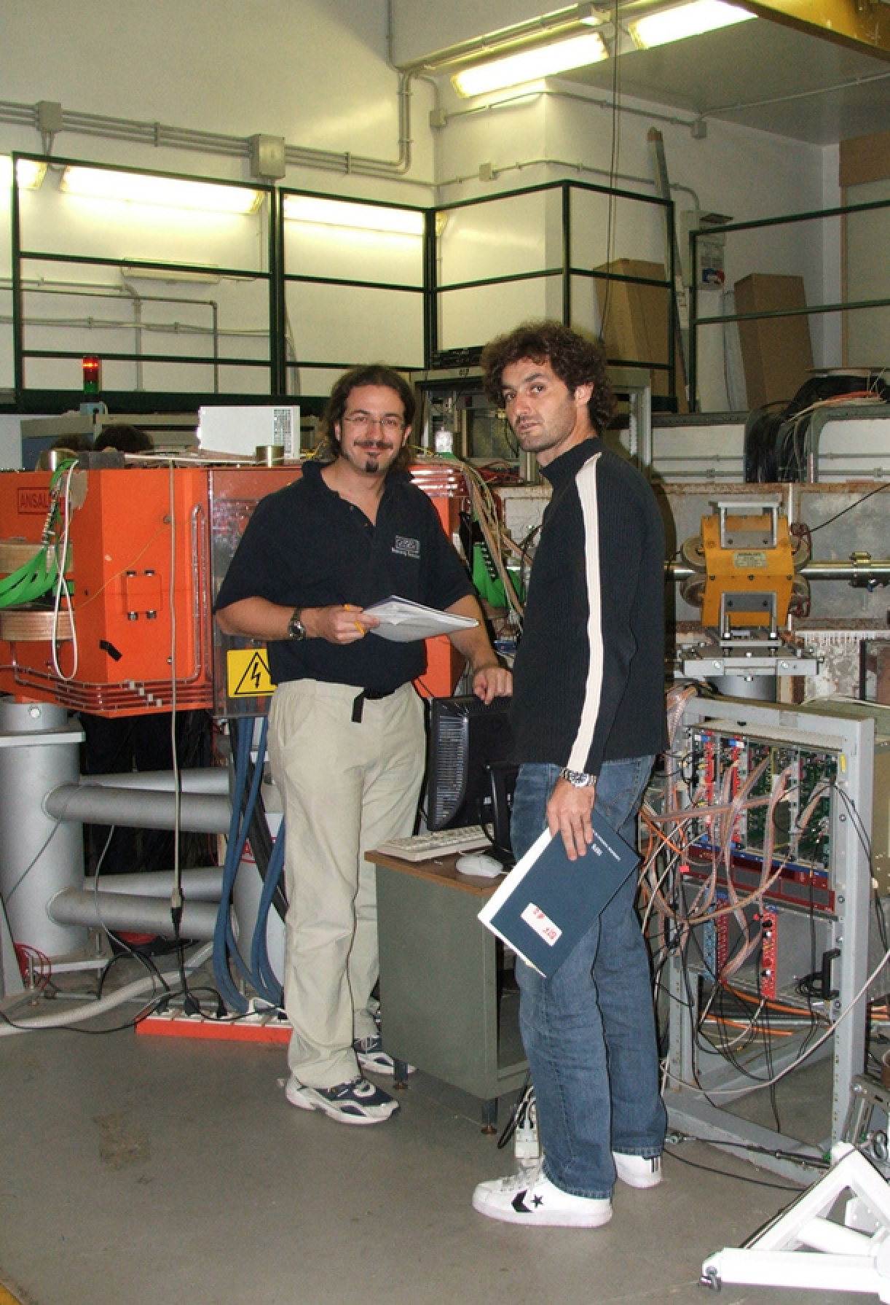
Come eravamo (2003-2006)

Slide 28
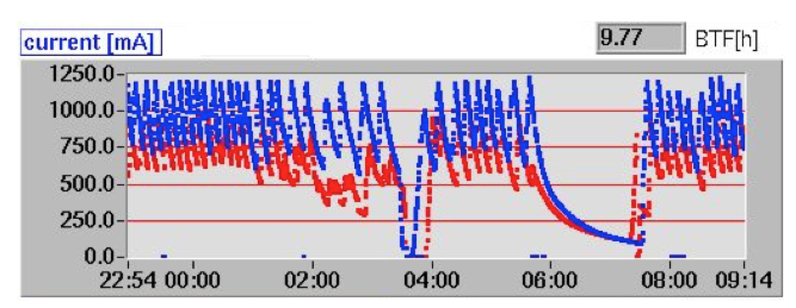
DAΦNE timing
25 or 50 Hz repetition rate
Last bunch every second always to spectrometer line
Accumulator
BTF line
Spectrometer
Main rings
LINAC = LINAC shots are delivered at 25(50) pulses/s and dumped at the end of TL
LINAC+BTF = LINAC shots are delivered with a selectable duty cycle to BTF: 1 to 24(49) pulses/s. Remaining pulses are dumped at the end of the TL
GLOBAL = LINAC shots are delivered with a variable duty cycle to BTF according to injection parameter in ACCUMULATOR
NO INJECTION = SELECTABLE from 1 to 24(49) pulse per second
INJECTION = the injection needs are DAΦNE Control Room controlled. Typically injection pulses are at 2Hz, taking from 1 up to 7 LINAC bunches per sequence. BTF delivers 22 down to 10 bunches per second

Slide 29
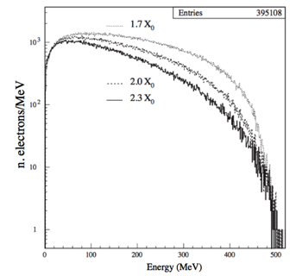
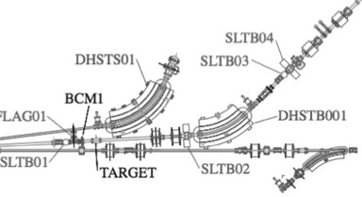
Beam intensity fine tuning
Adjustment of the number of particles can be achieved:
Without changing the momentum resolution:
Modulating the LINAC current [not possible in ‘parasitic mode’, rough] (transport optics or modulators power/phase, etc.)
Collimating the beam before the target, using the up-stream vertical slits [large range]
Choosing one of the three target depths [step change, very reproducible]
Collimating the beam after the dipole, using the down-stream vertical slits [fine, small range]
Also changing the momentum resolution:
Closing/Opening the horizontal collimators [both upstream and downstream]

Slide 30
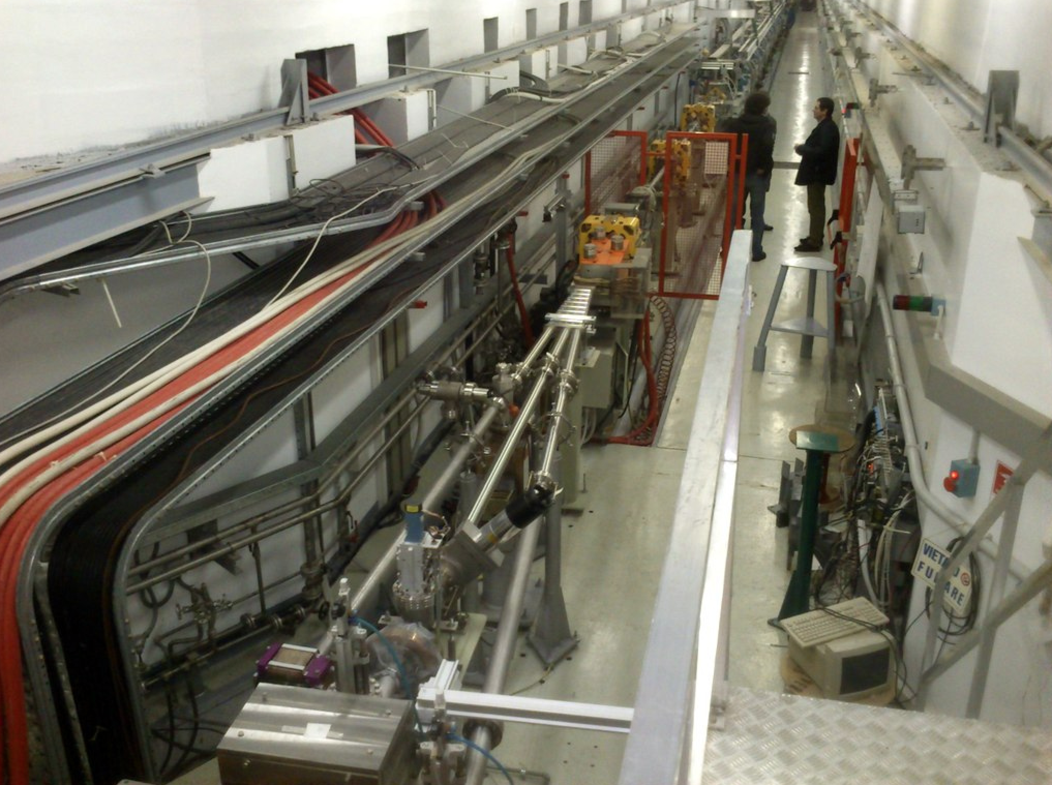
Sezioni acceleranti
Pulsati 3°/6°
Target BTF

Slide 31
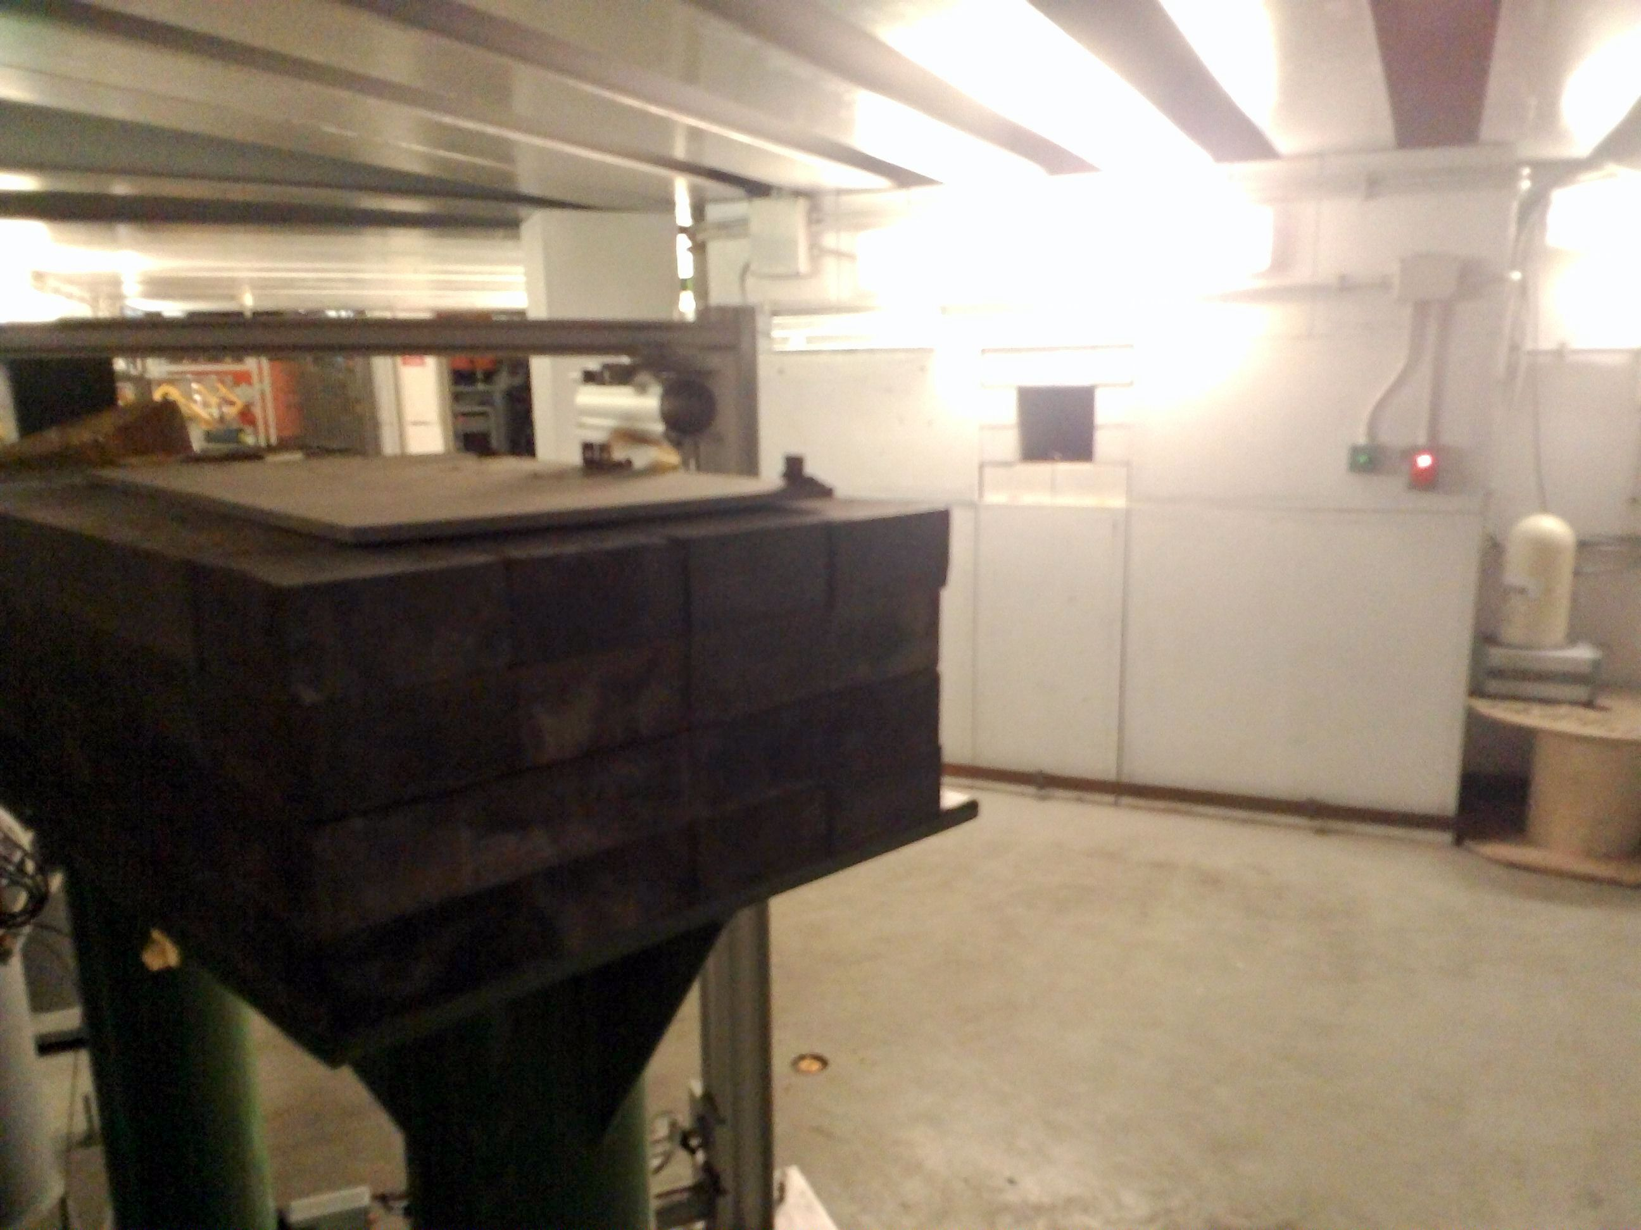
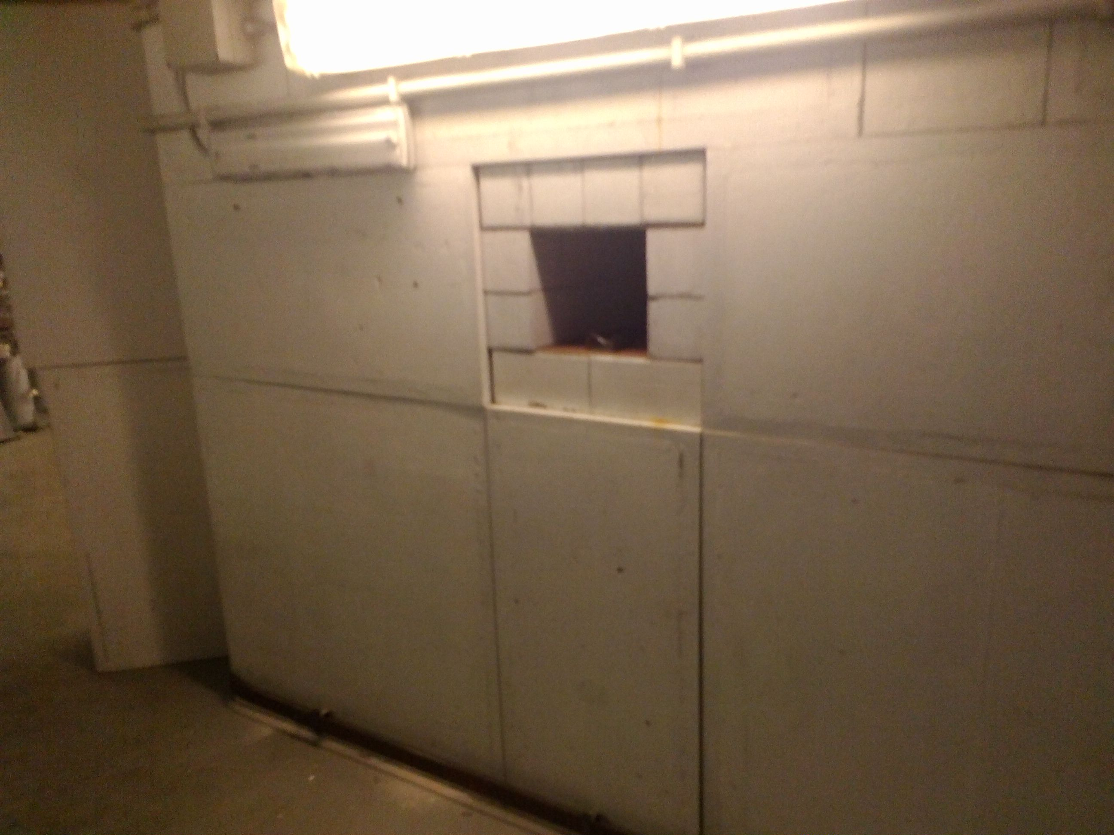
LINAC beam dump
Beam dump at the end of LINAC to damping ring transfer line

Slide 32
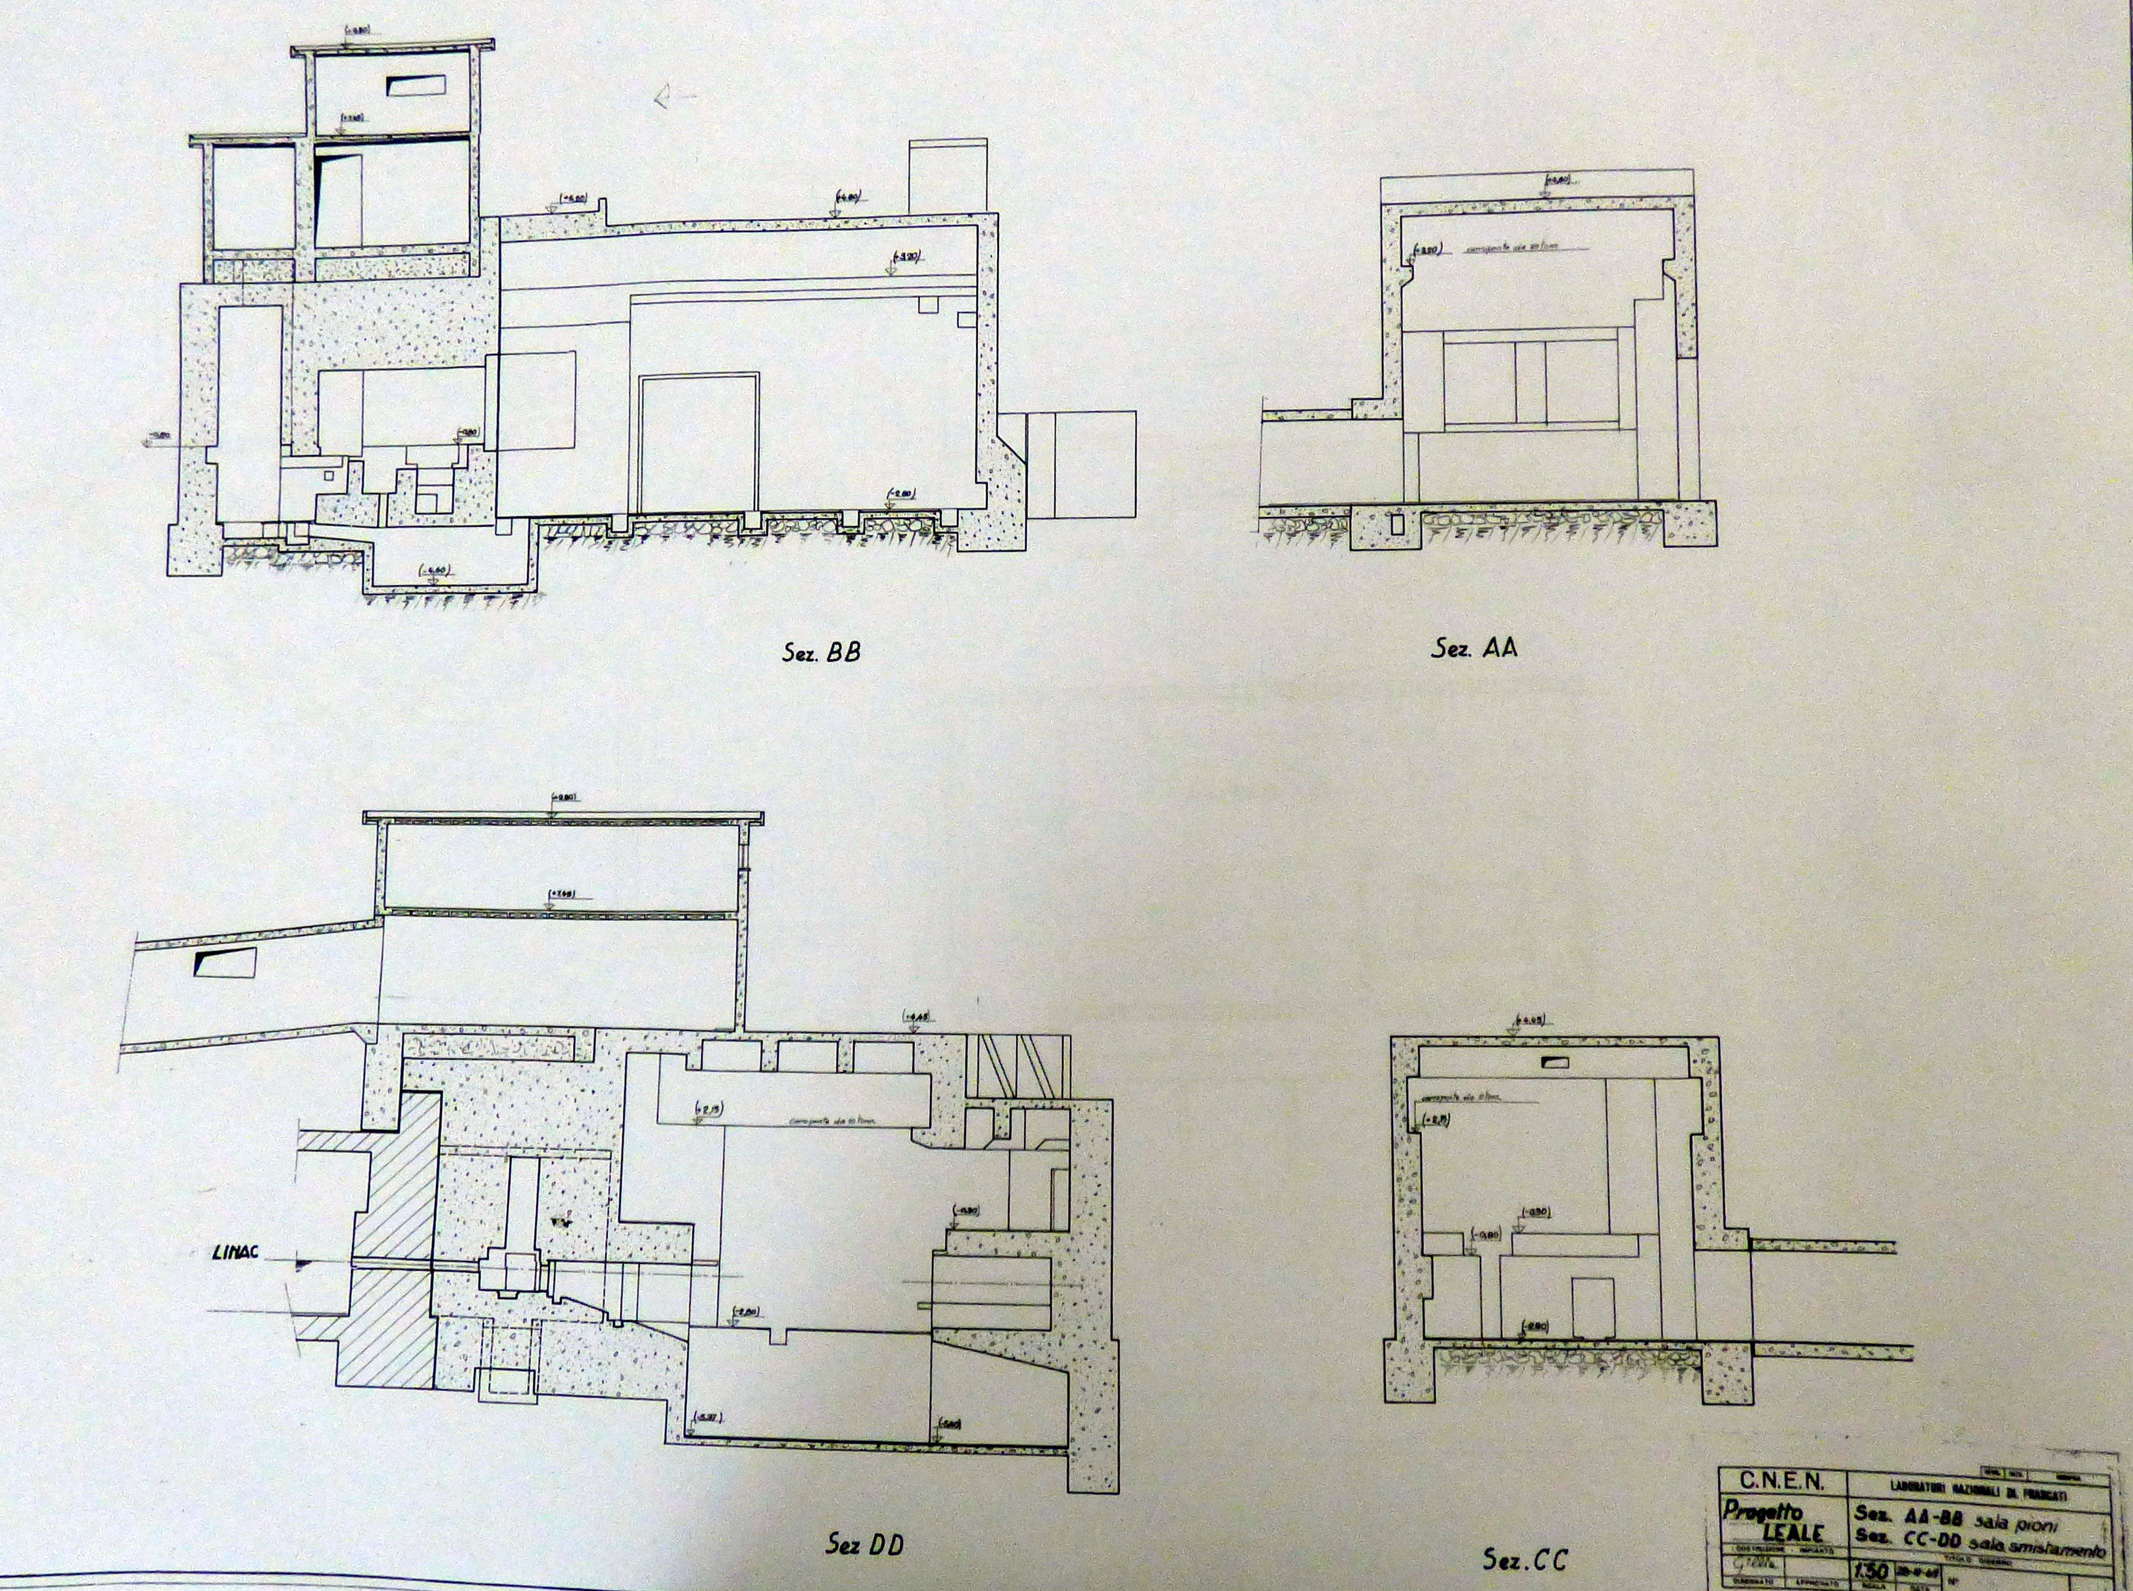

Slide 33
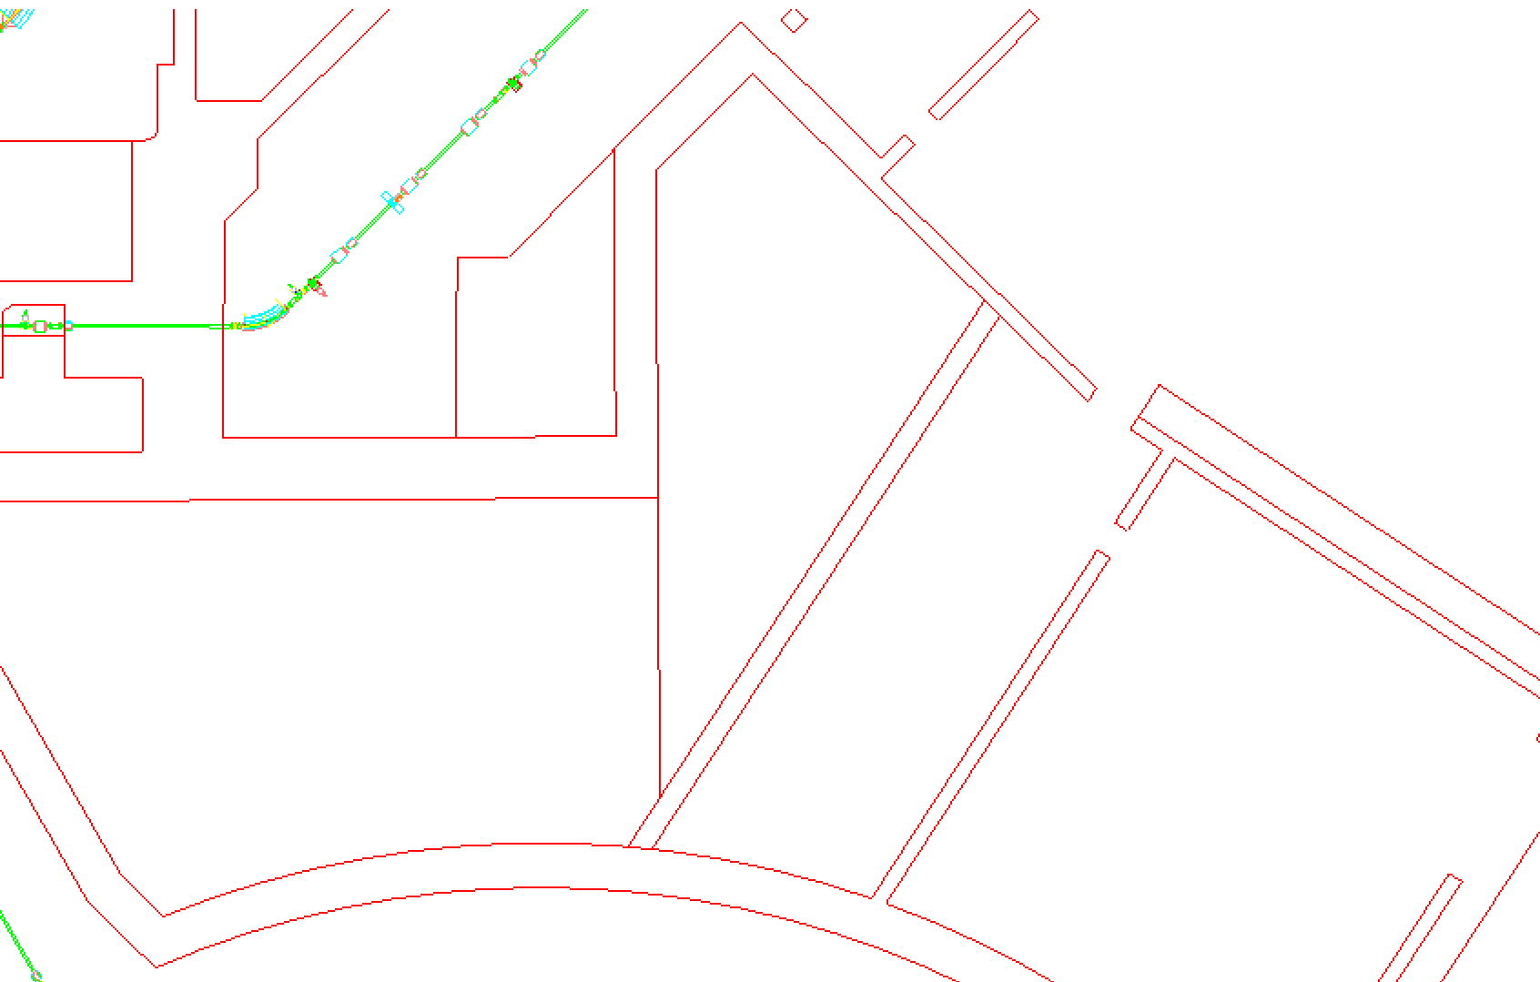
Check depth/exact composition of the dump and the wall behind
Move or dismantle pumps in order to use the pump hall behind the wall
Build (two-exits) new vacuum pipe for DHPTT01
DHPTT01
Check doses vs. beam intensity

Slide 34
Pulse duration: SLED
90° phase shift
90°
-90°
accelerator
-90°
Resonant
cavities
0°
3.7 μs
0.8 μs
0°
-180°
After 180° phase inversion:
4.5 μs
accelerator
-90°
-90°
-90°
Resonant
cavities
-180°
-180°
-180°

Slide 35
Collaborations
Contatti costanti e collaborazioni con i principali laboratori, in particolare:
LAL-Orsay
PSI

